Slide 1
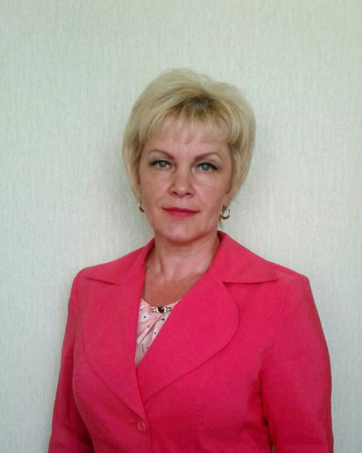
Портфолио
Мотиной
Валентины Александровны, воспитателя
МАДОУ « Детский сад № 82 комбинированного вида» г. о. Саранск
Министерство образования РМ
Дата рождения: 06.03.1971г.
Профессиональное образование: высшее, специальность «Дошкольная педагогика и психология», Квалификация «Методист по дошкольному воспитанию, воспитатель в детском саду» МГПИ им. М.Е. Евсевьева, № диплома: ЭВ 049945, дата выдачи:
5 июля 1996г. Наличие квалификационной категории: Высшая
Дата последней аттестации: приказ № 541
22.05.2019 г.

Slide 2
Наличие собственного инновационного педагогического опыта
Мотиной Валентины Александровны
Воспитателя МАДОУ «Детский сад №82 комбинированного вида»
«Реализация национально-регионального компонента в ДОУ »
http://ds82sar.schoolrm.ru/

Slide 3
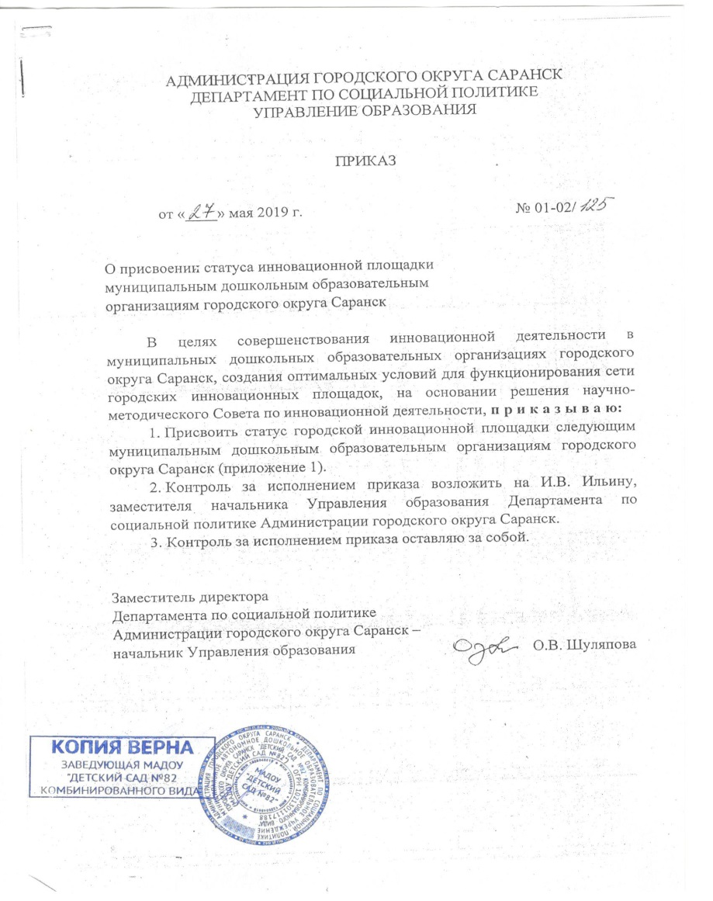
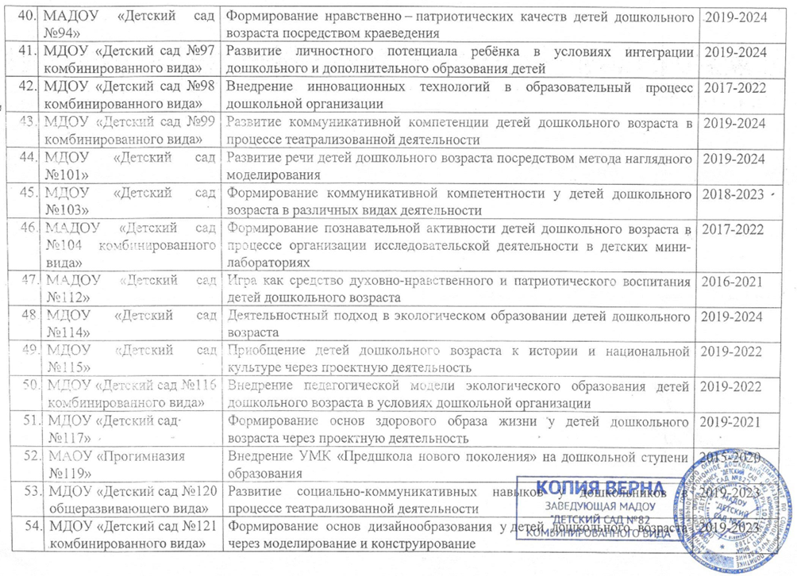
Участие в инновационной деятельности

Slide 4


Slide 5
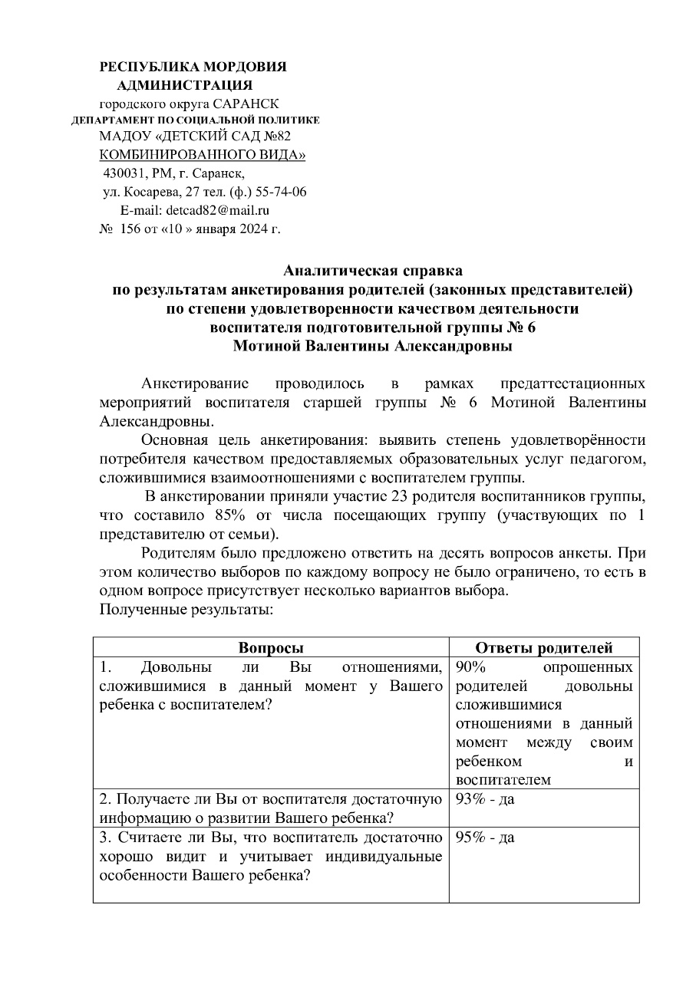
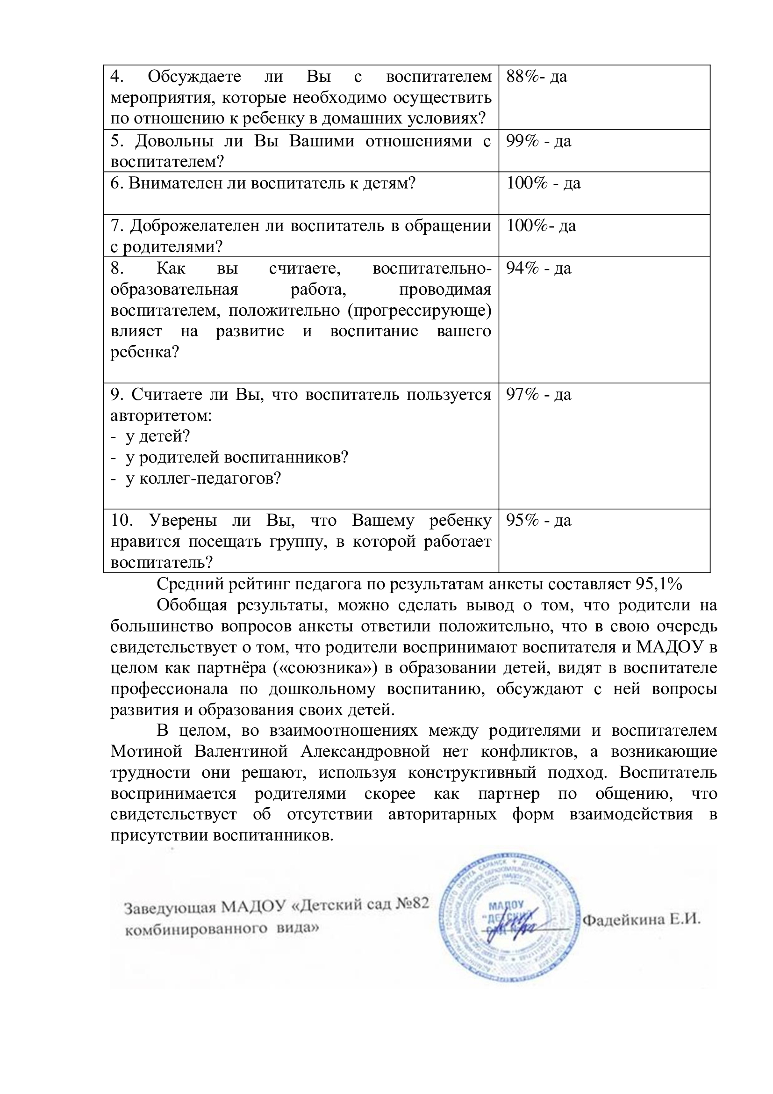

Slide 6
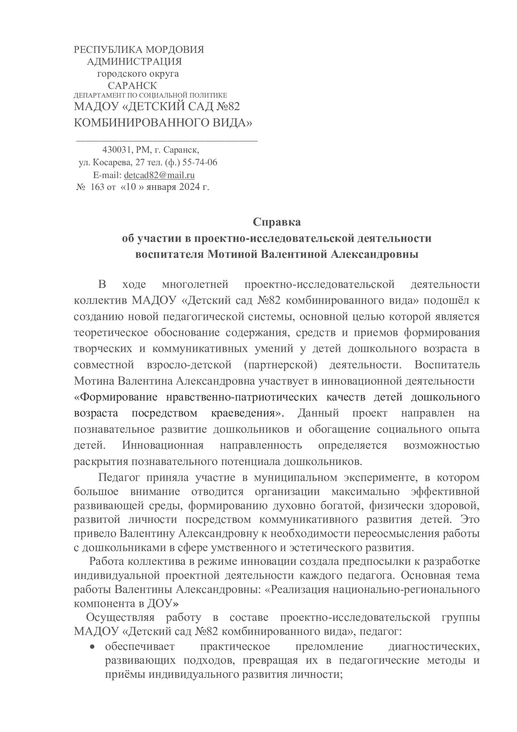
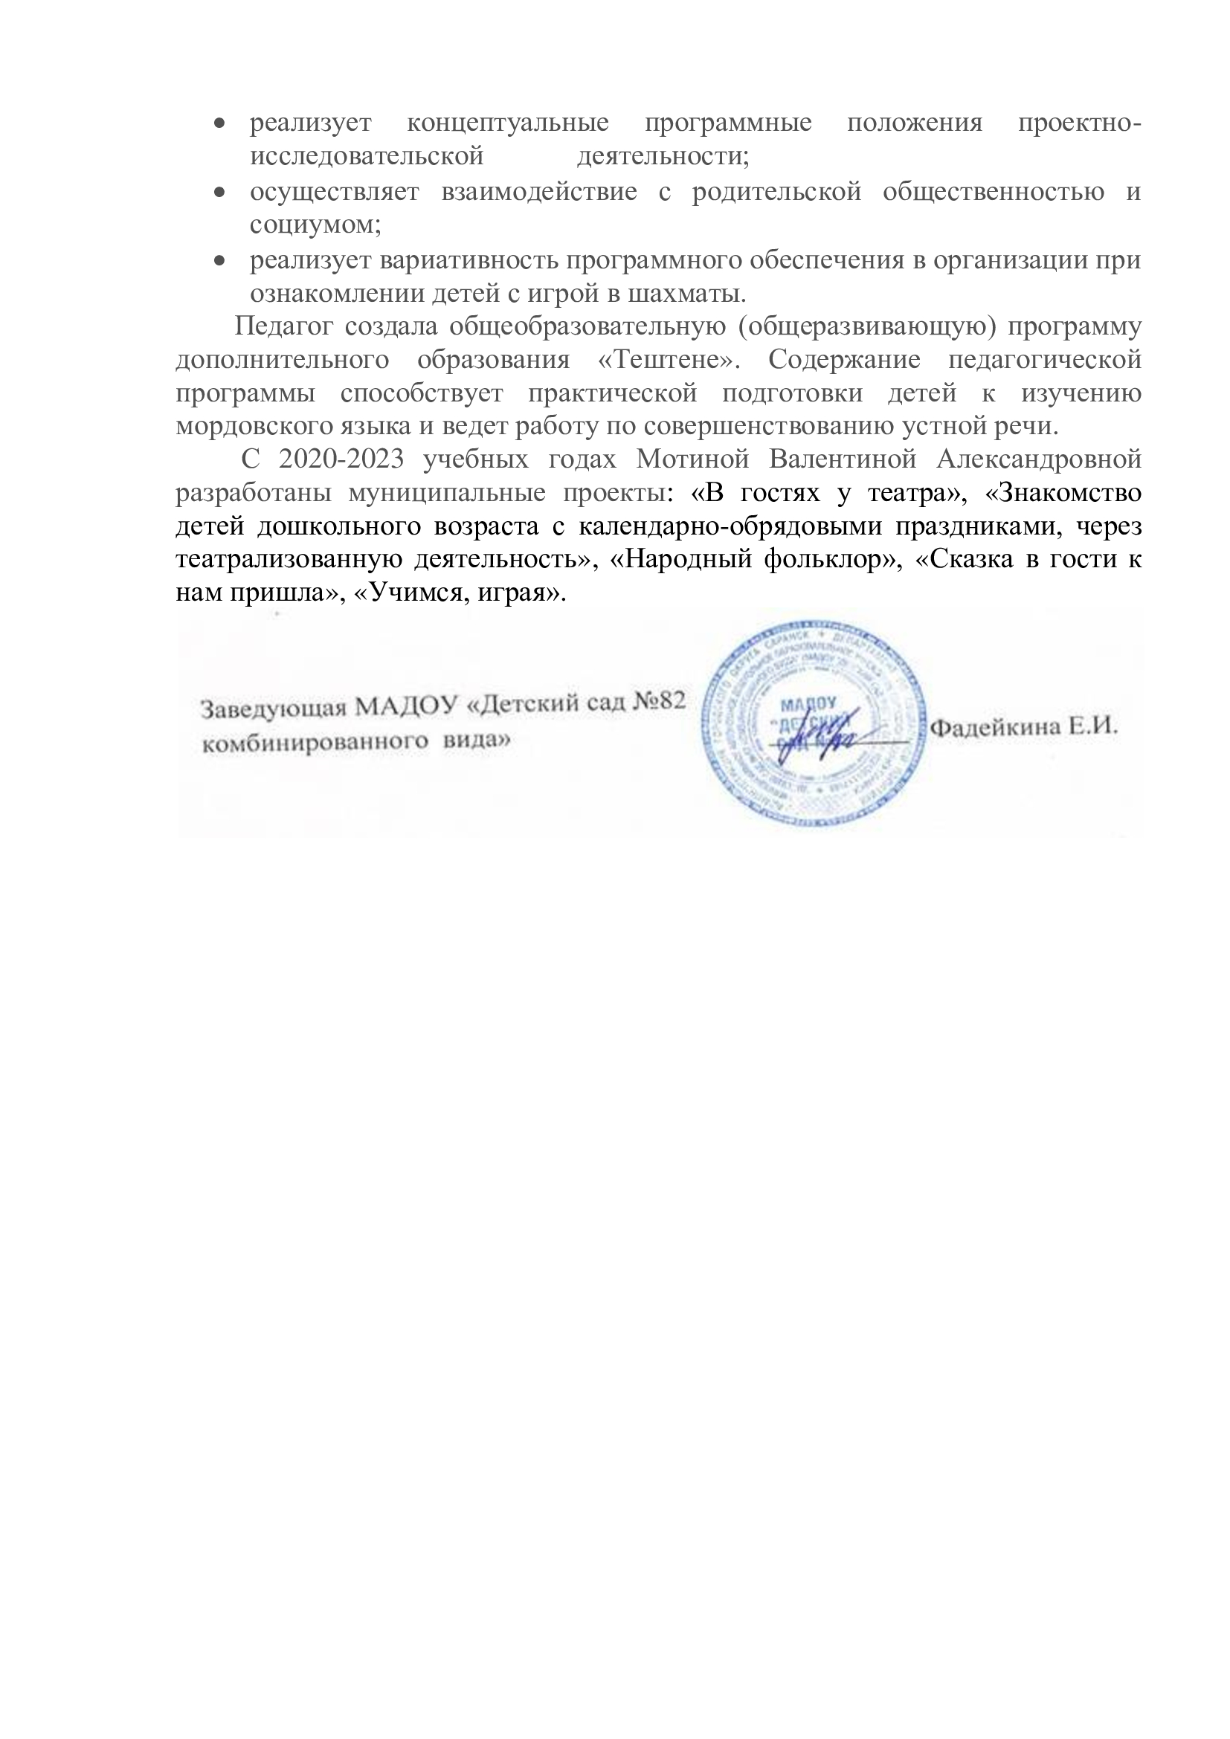

Slide 7
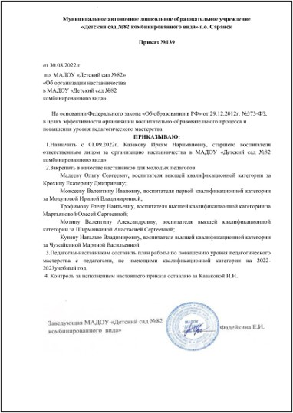
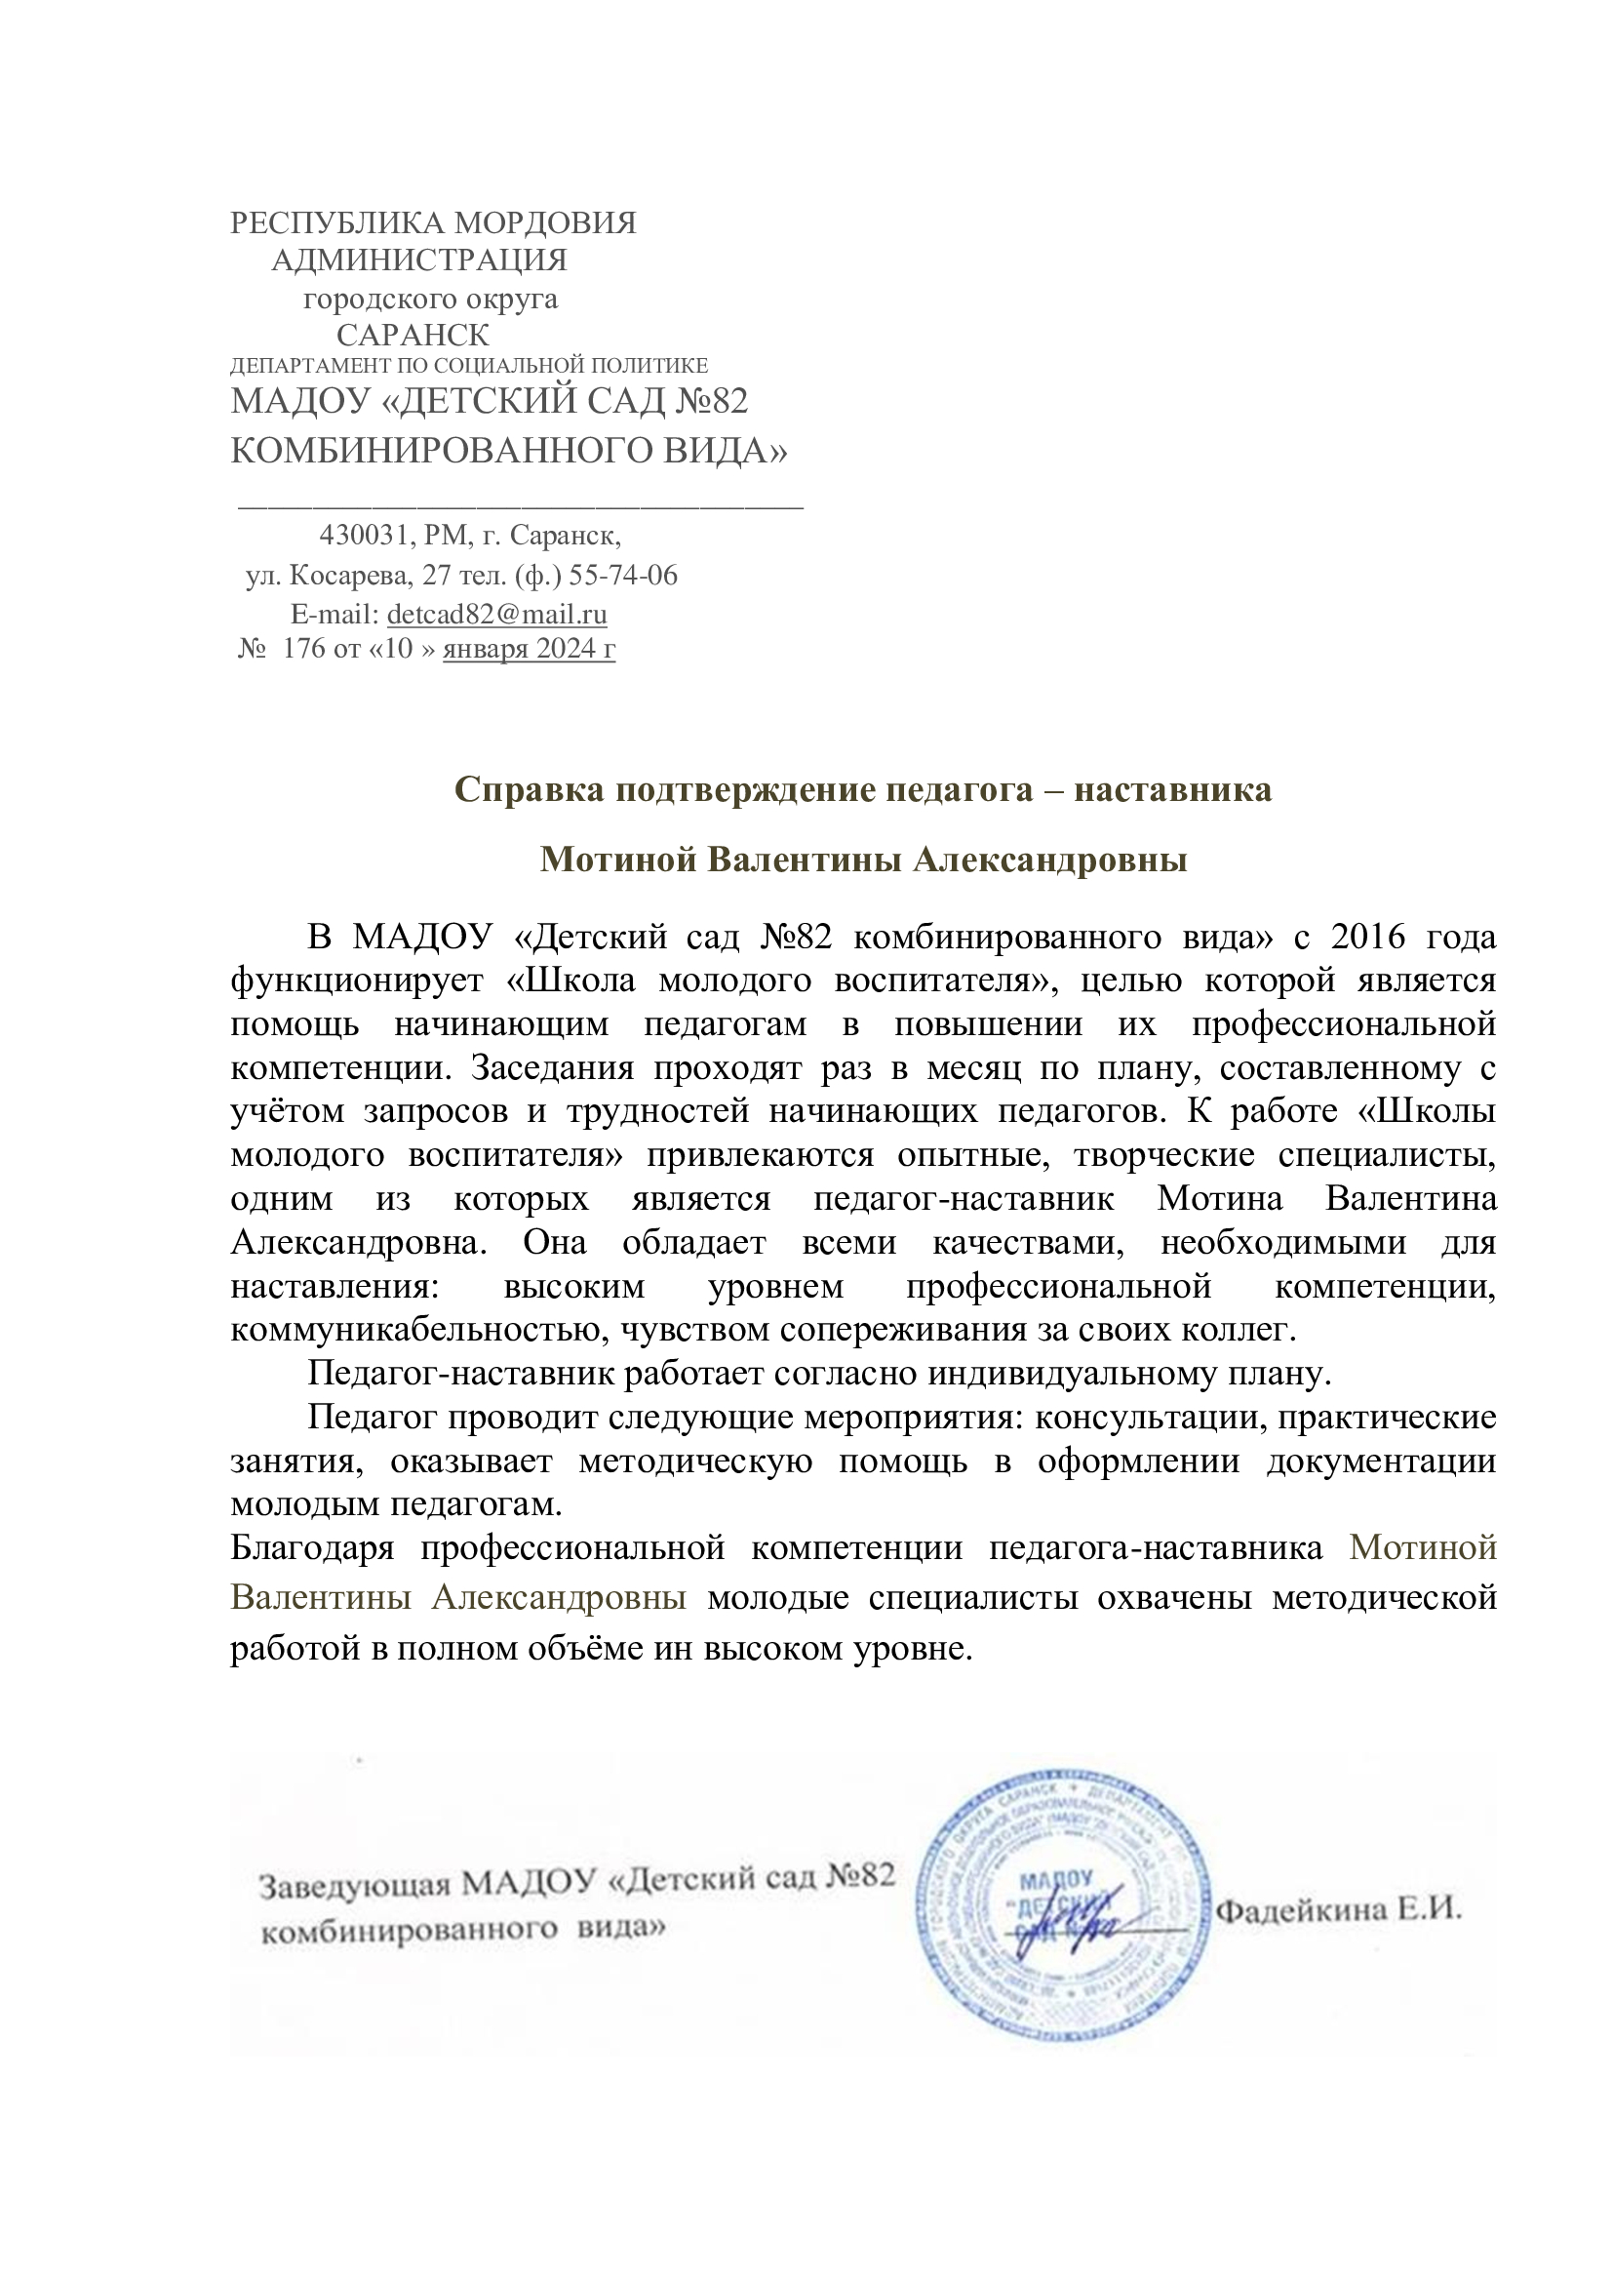
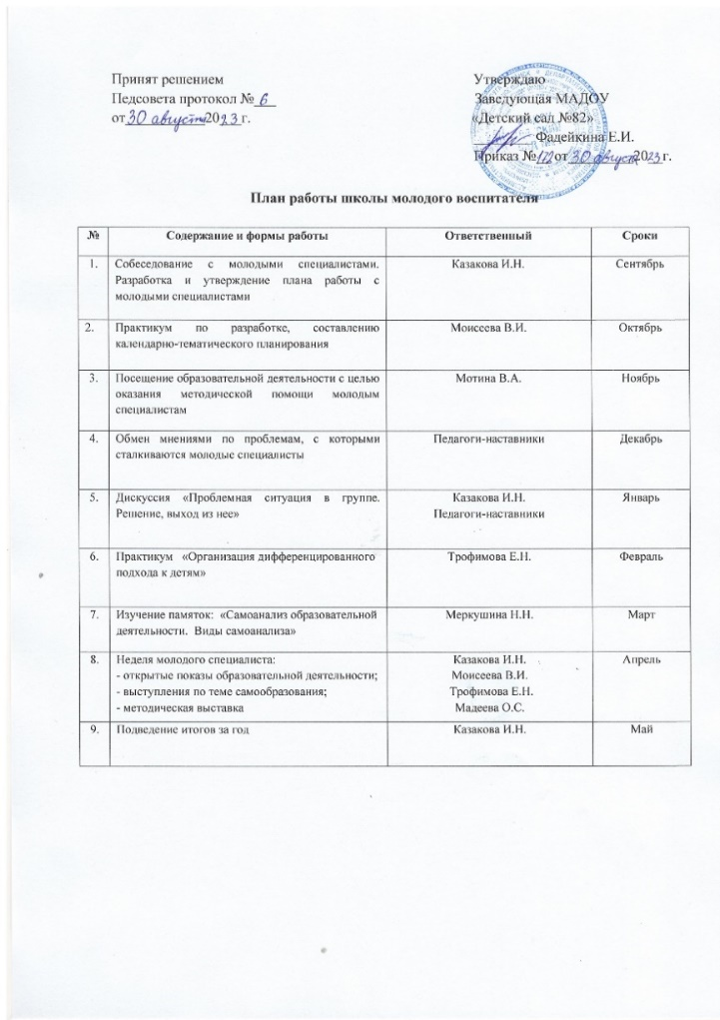
Наставничество

Slide 8
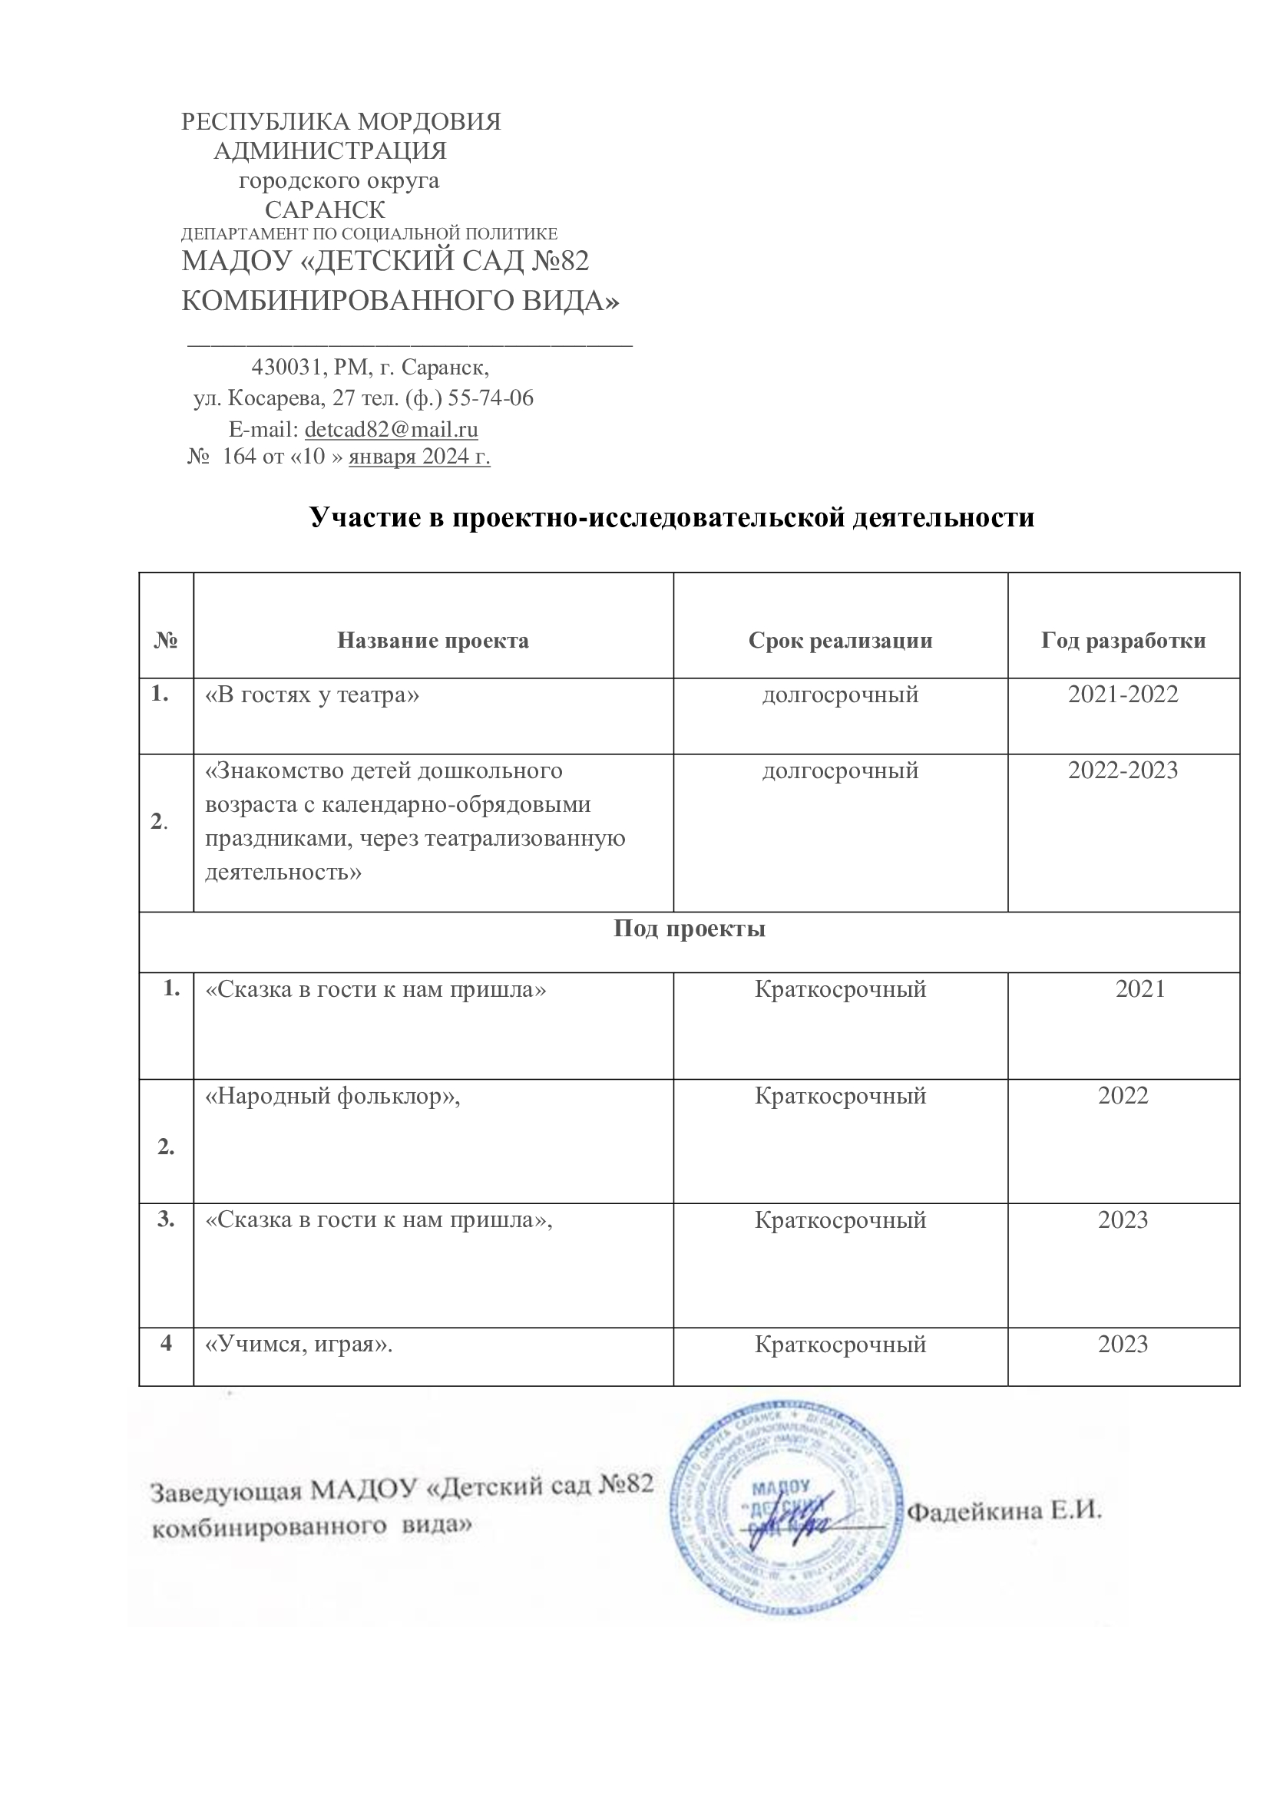
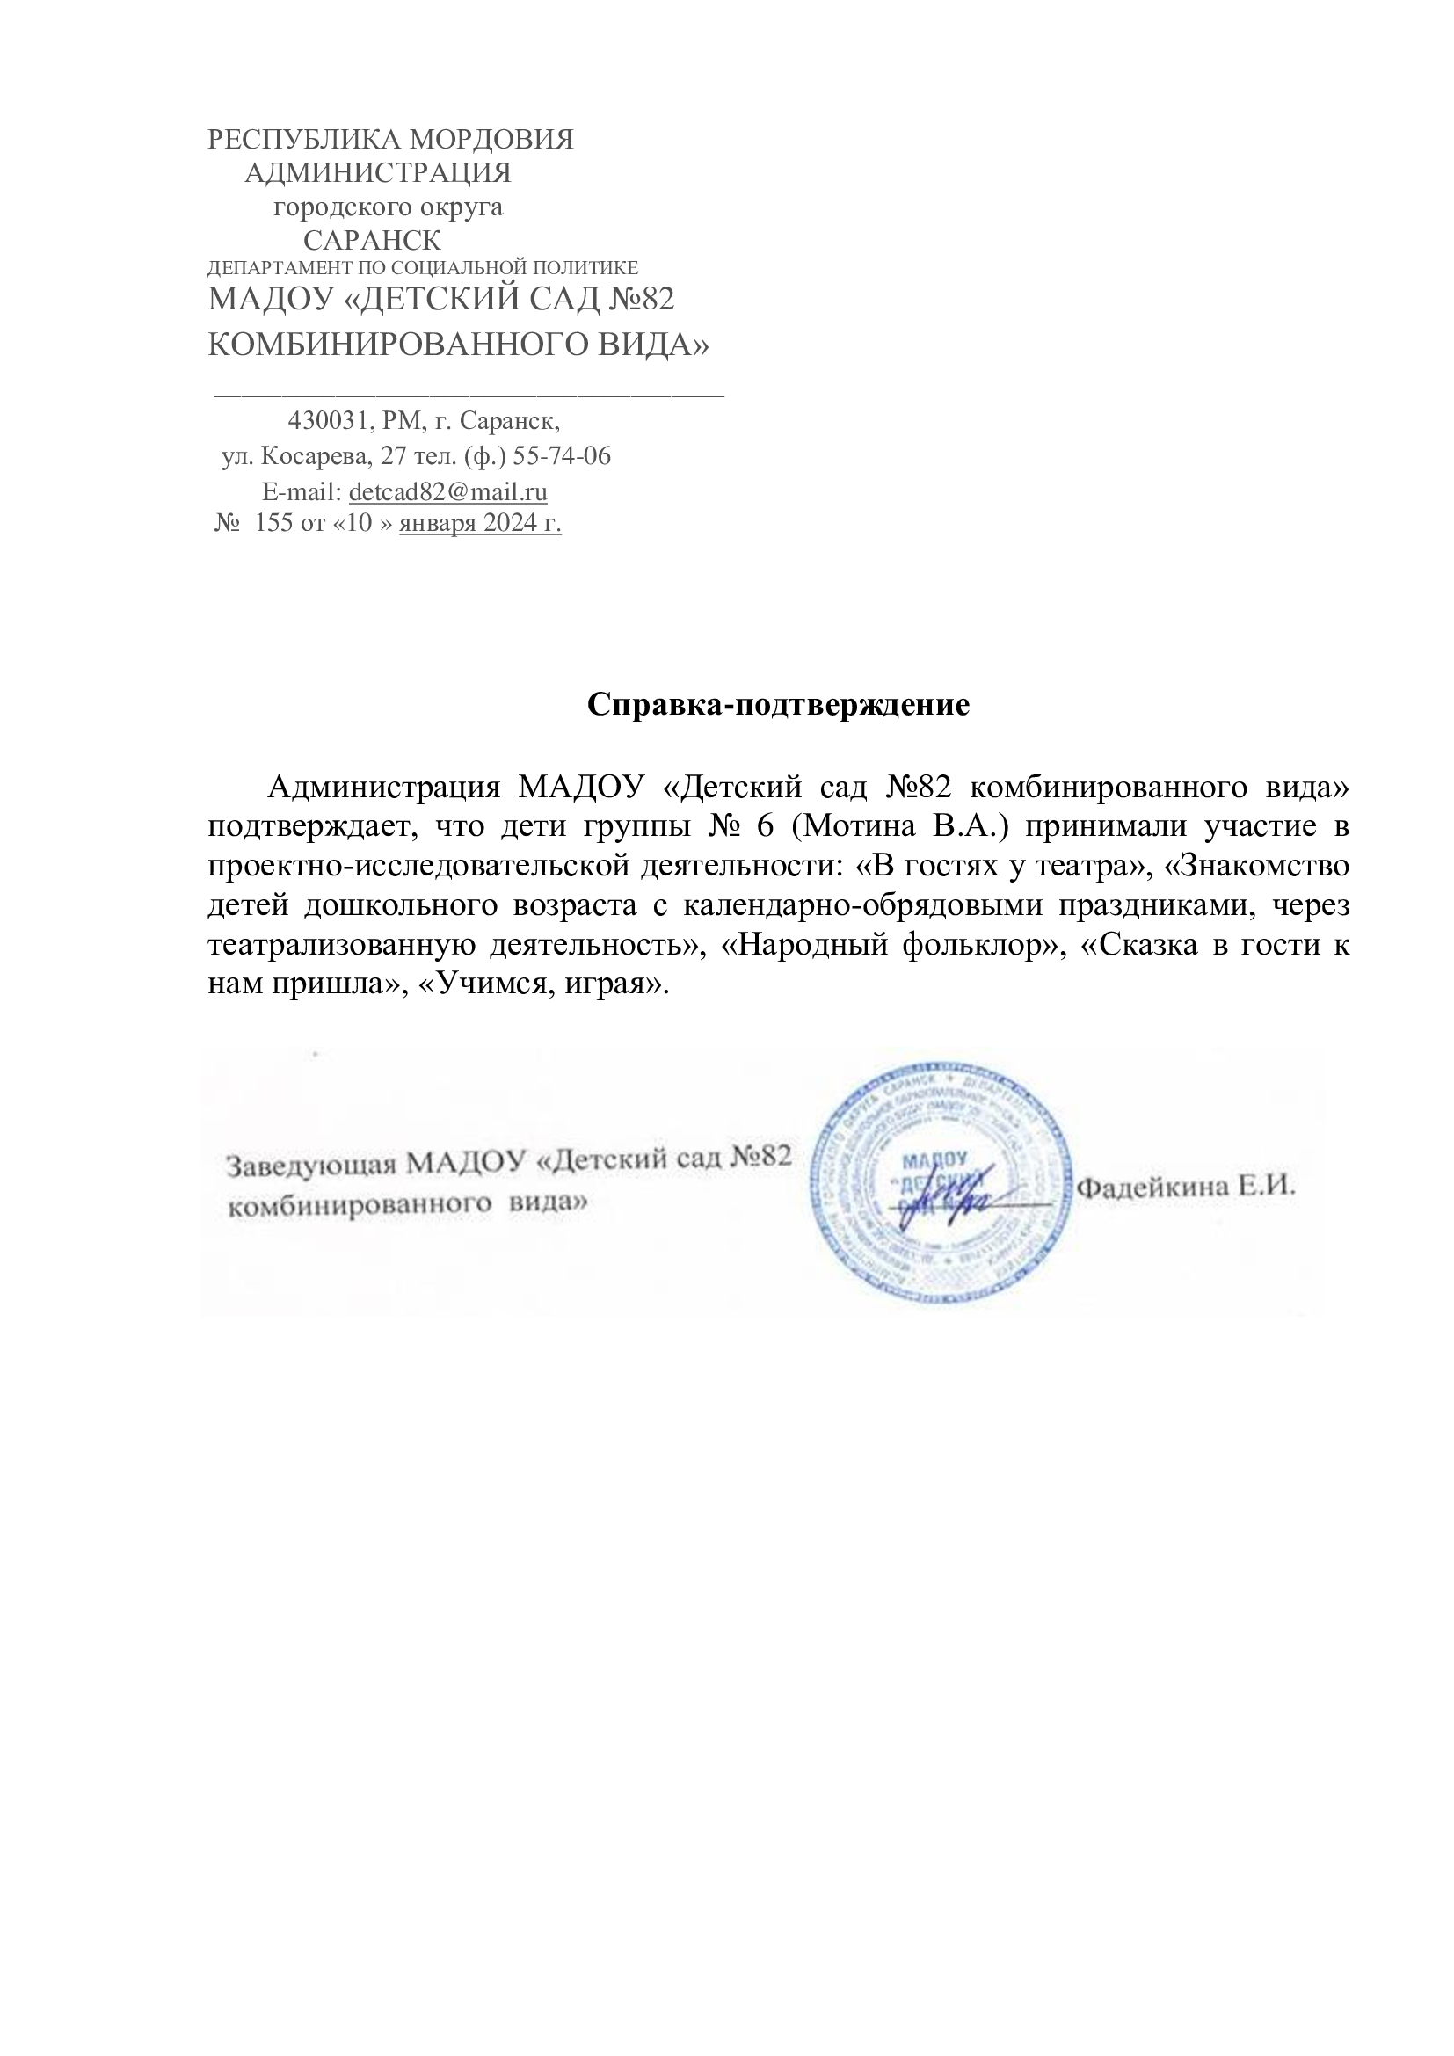

Slide 9
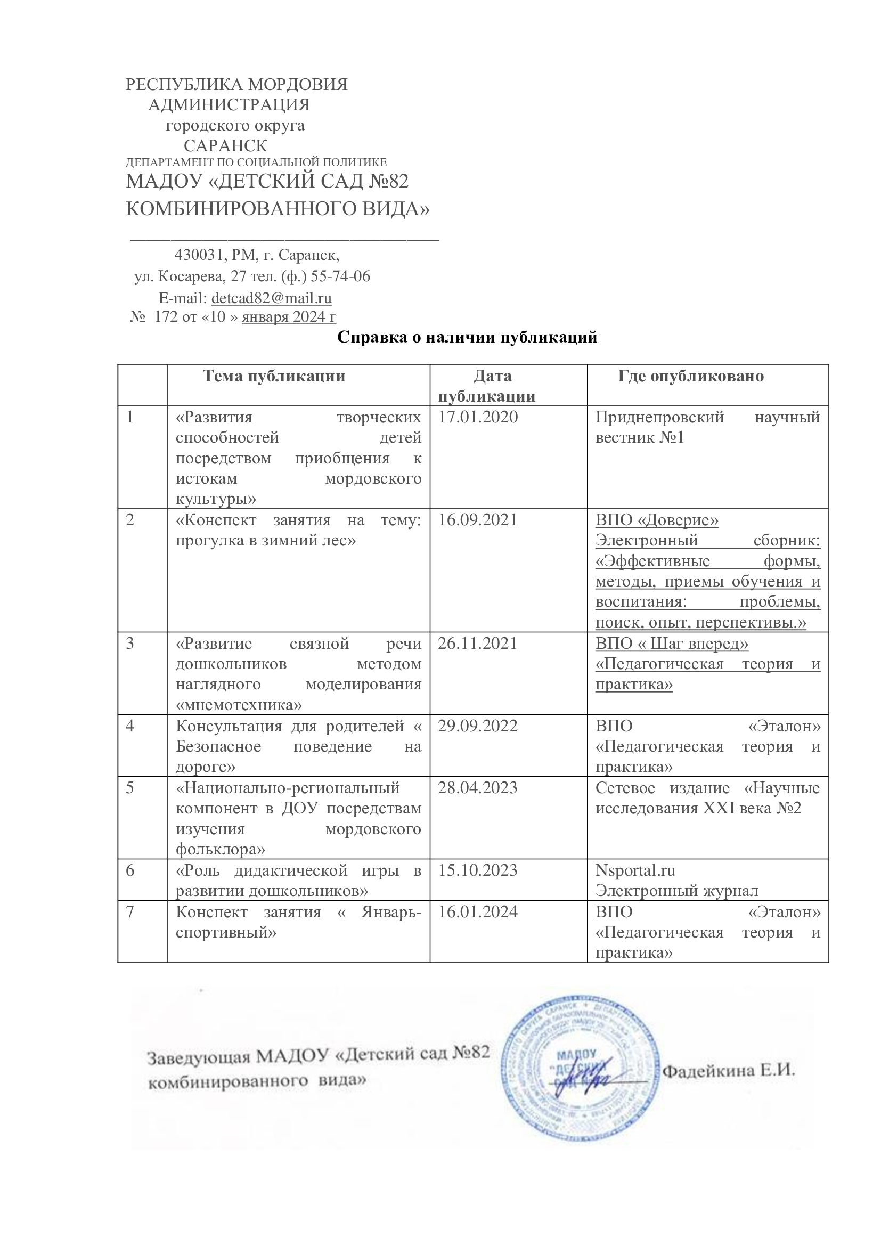
Наличие публикаций, включая - интернет публикации

Slide 10



Slide 11

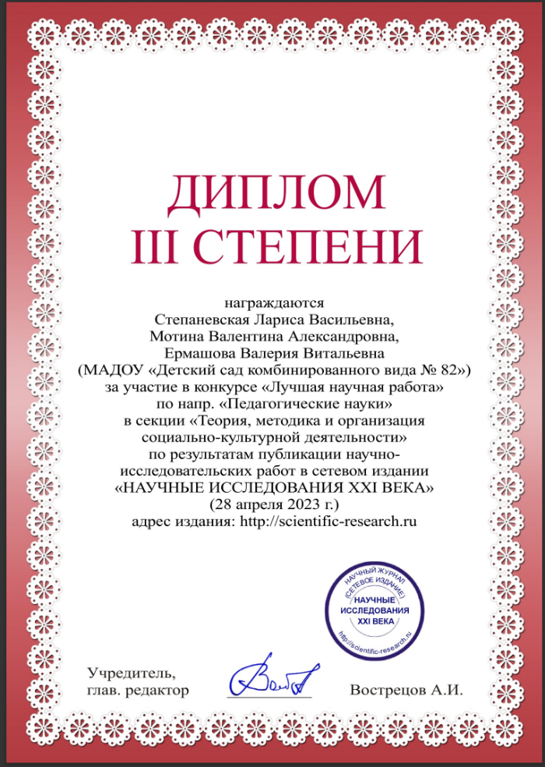
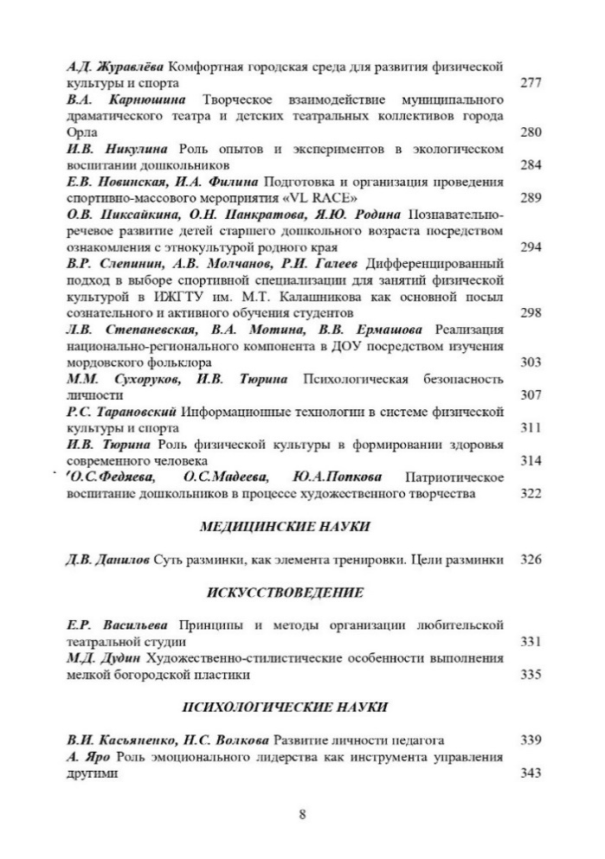

Slide 12




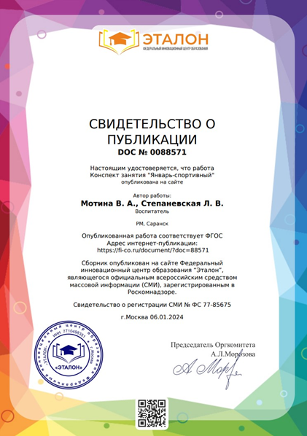

Slide 13
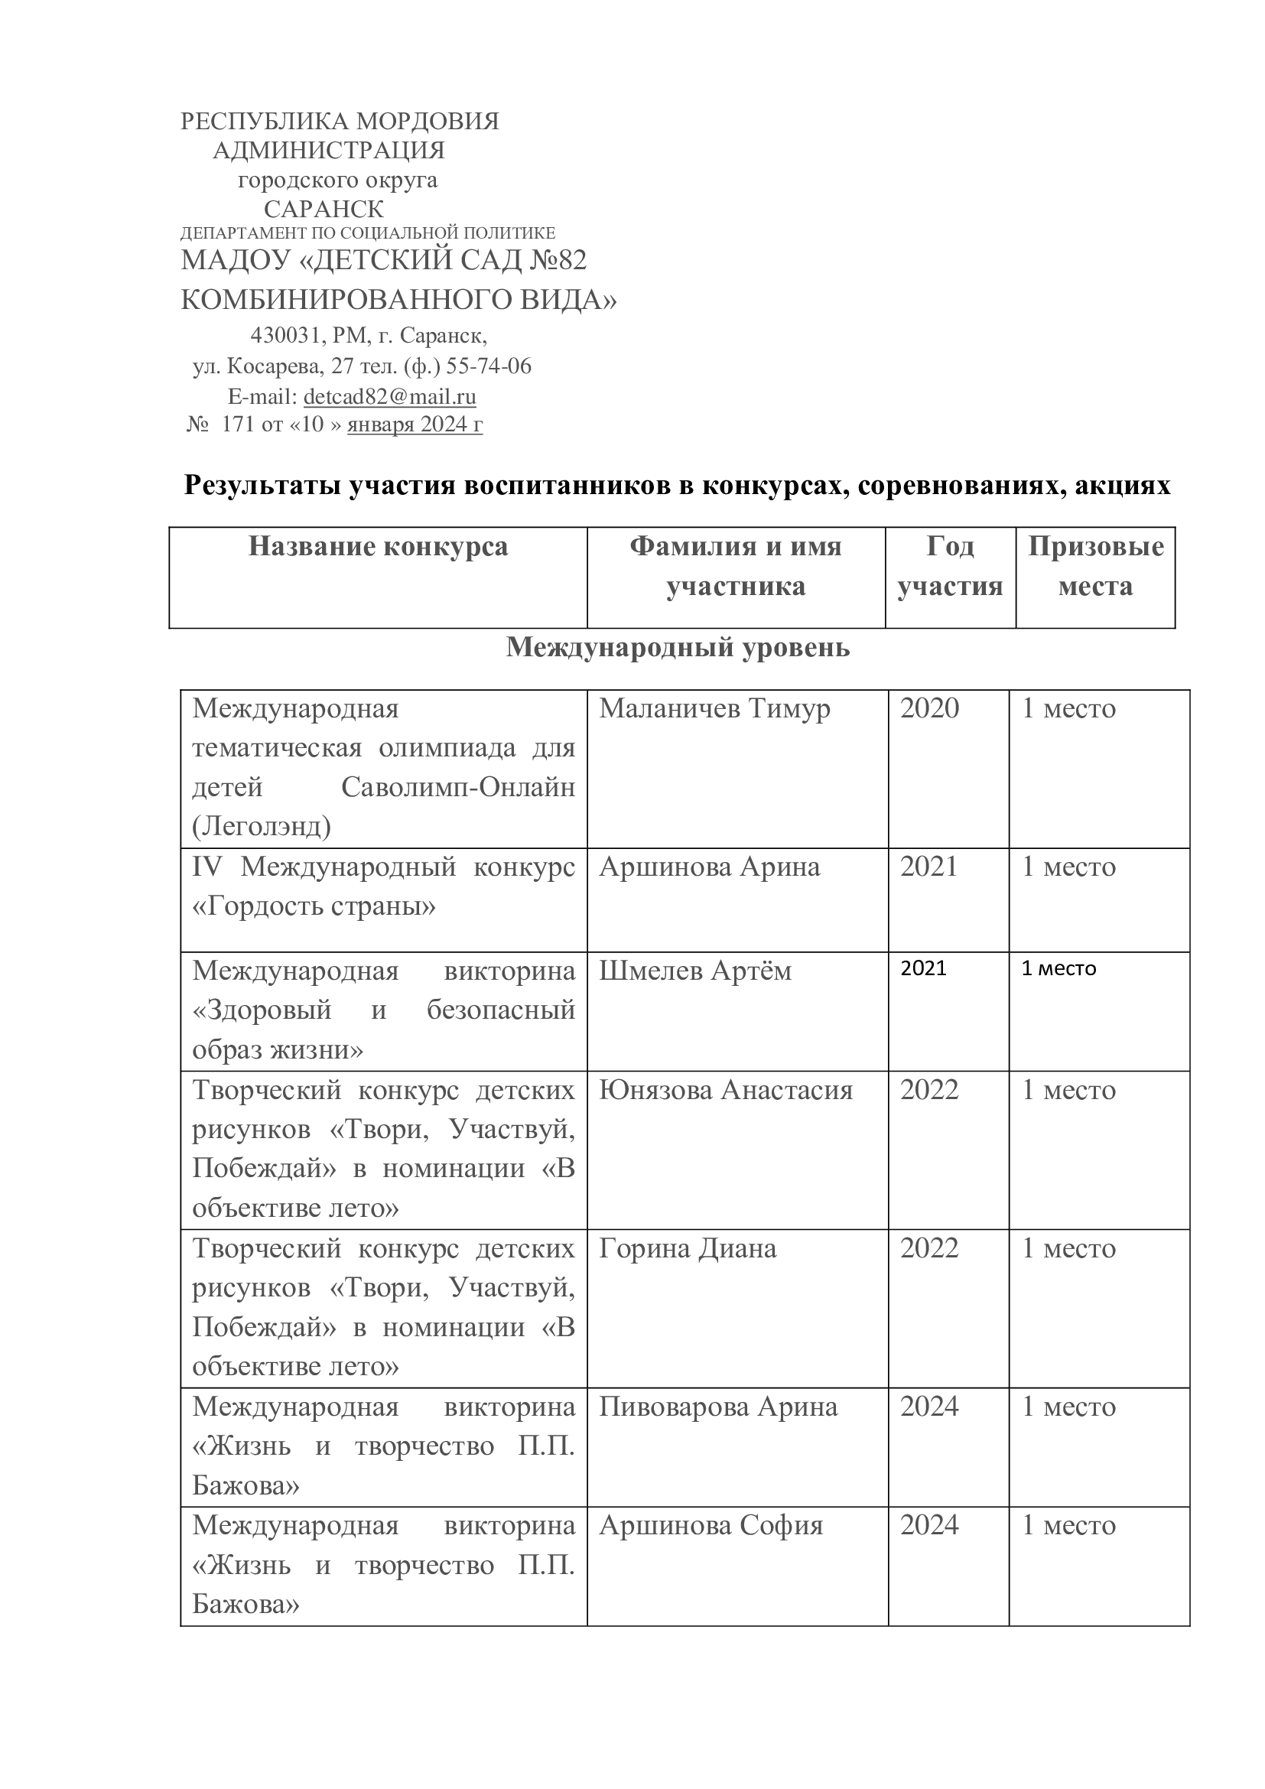
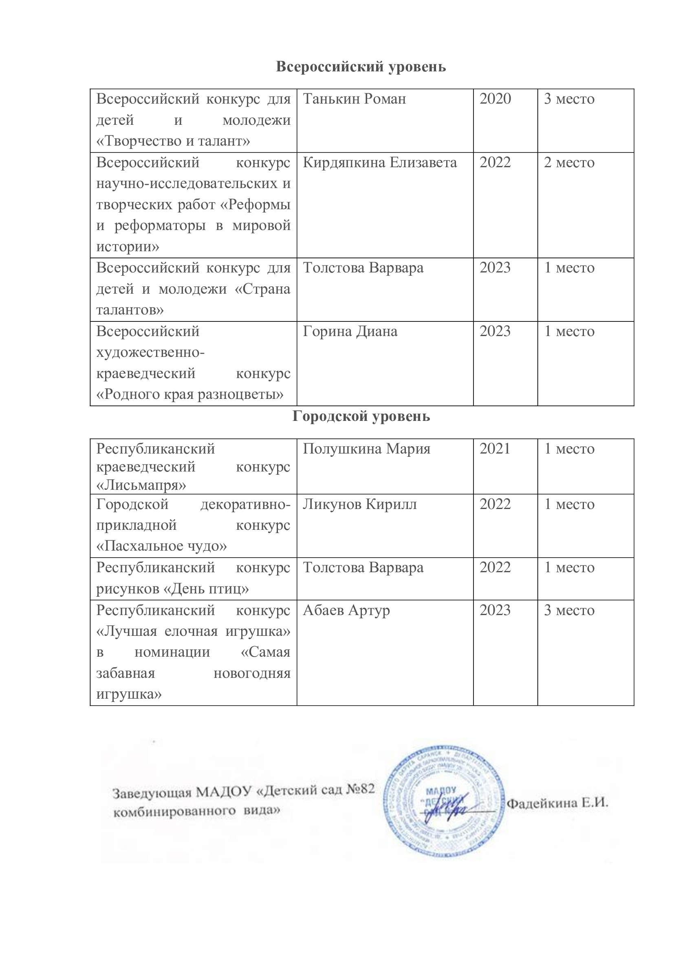

Slide 14




Slide 15




Slide 16

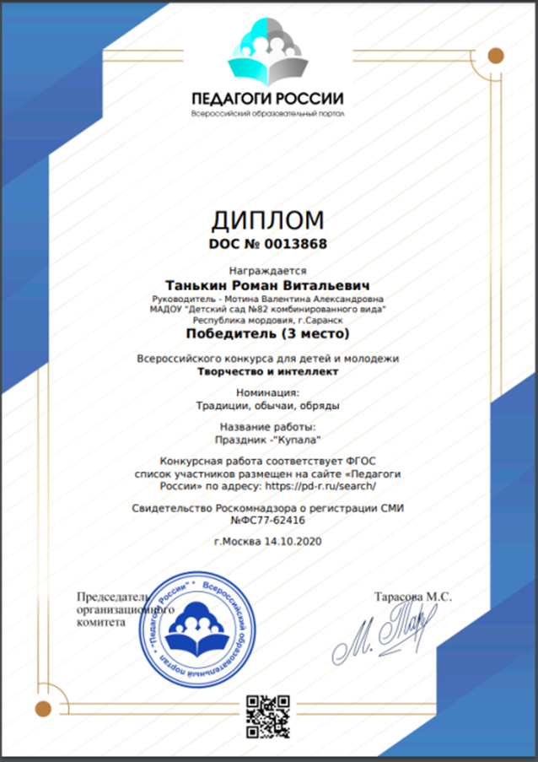



Slide 17




Slide 18





Slide 19
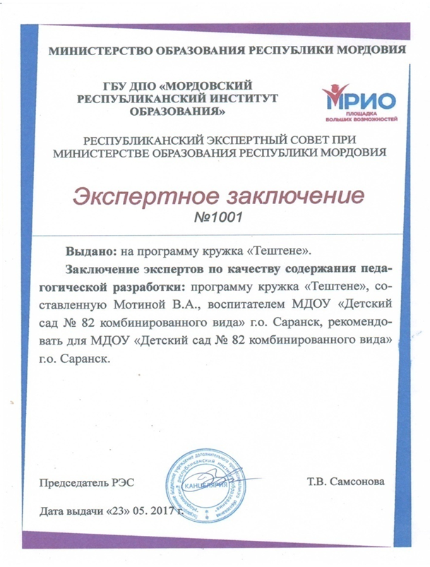
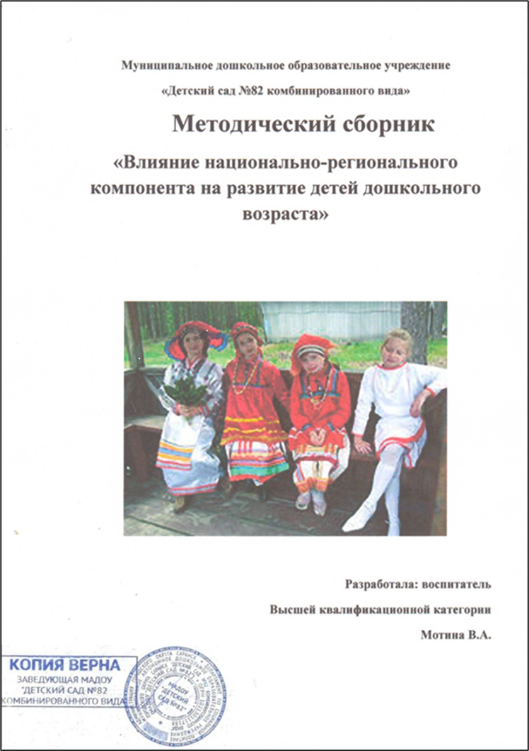
Наличие авторских программ, методических пособий

Slide 20
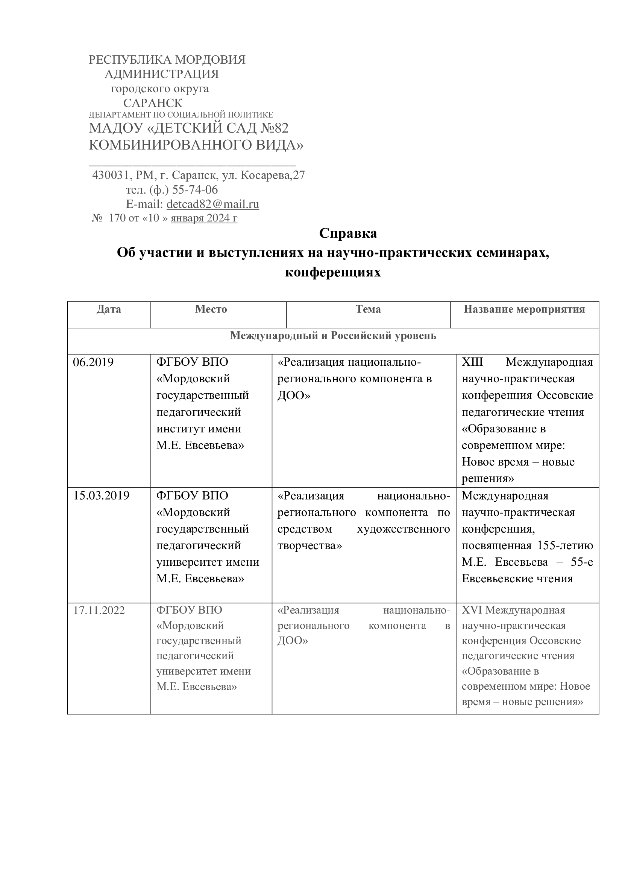
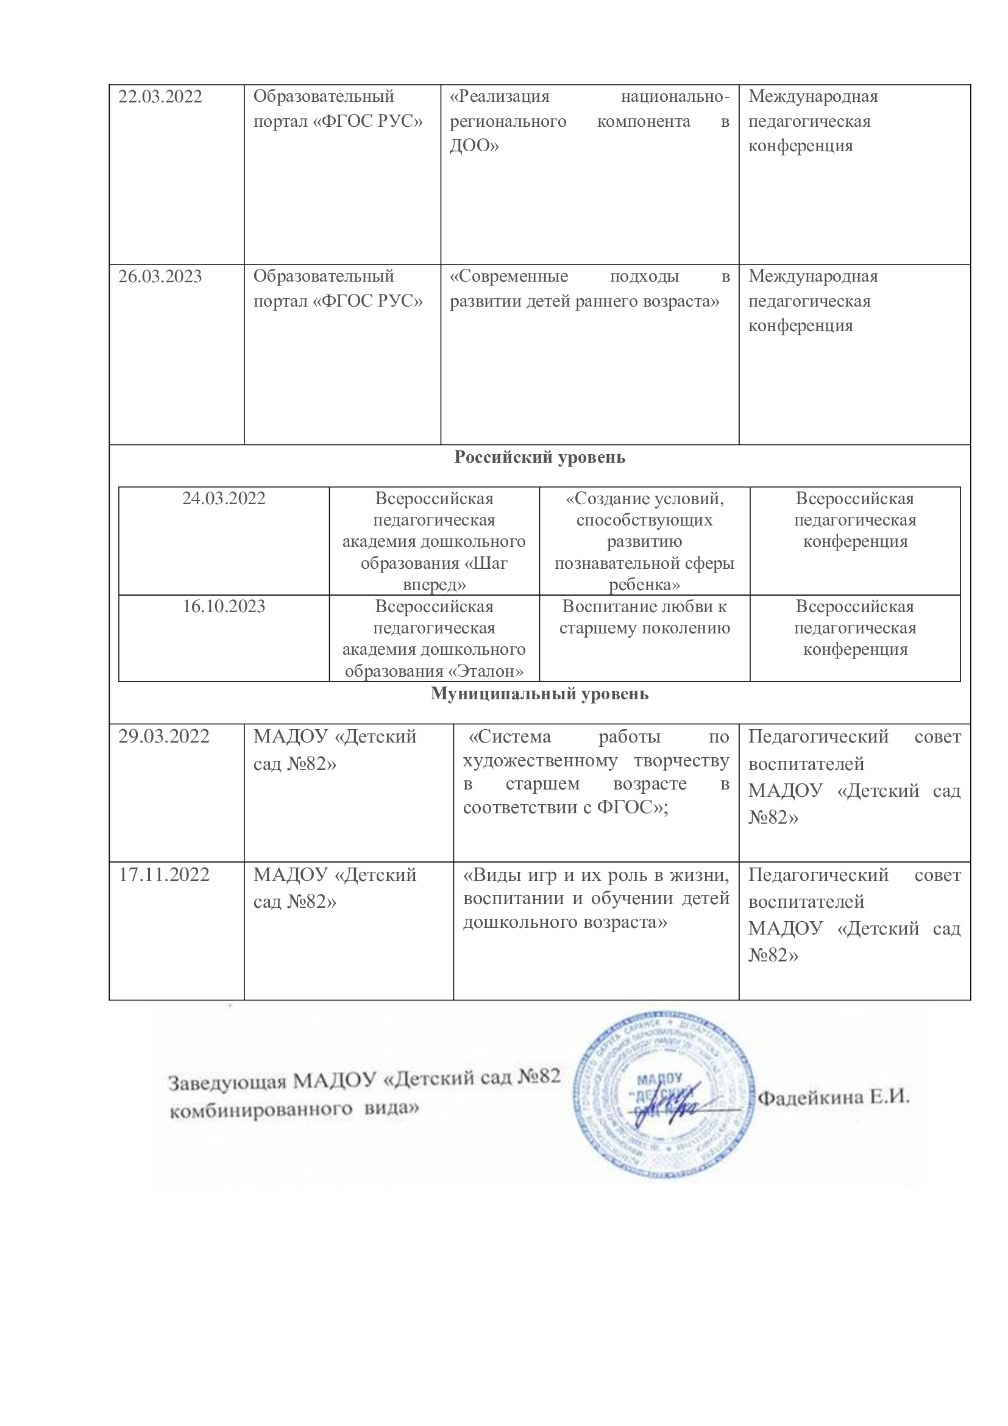
Выступления на научно – практических конференциях,
семинарах; проведение открытых занятий,
мастер- классов, мероприятий

Slide 21

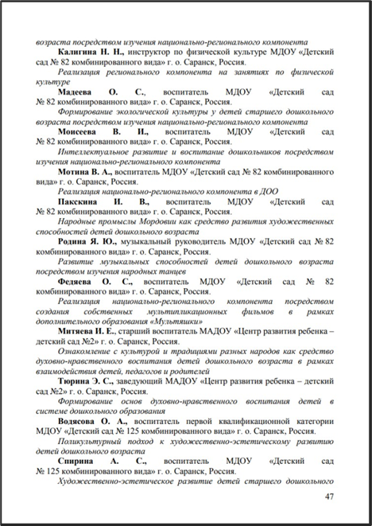

Slide 22
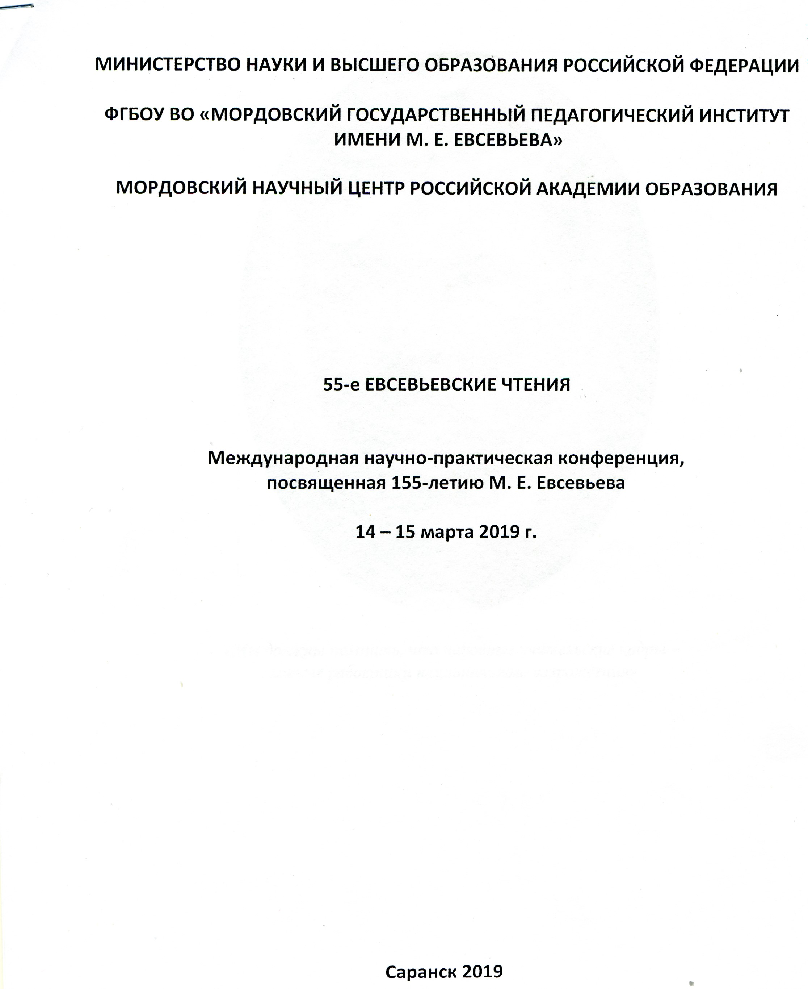
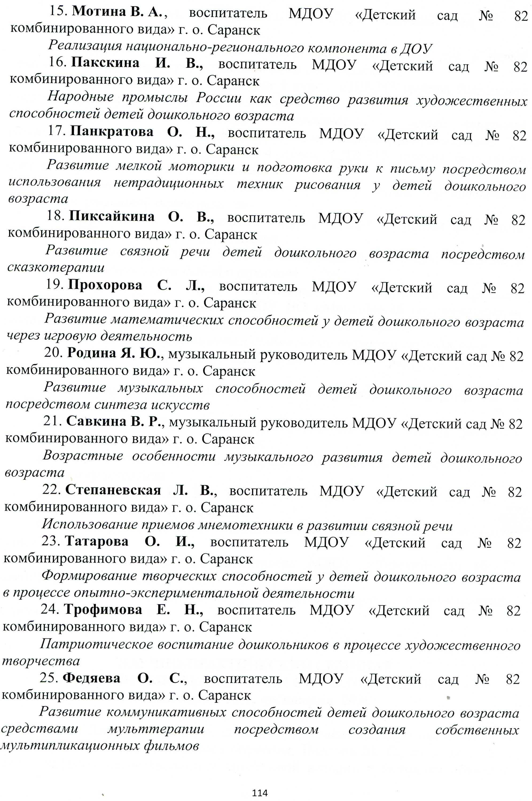

Slide 23

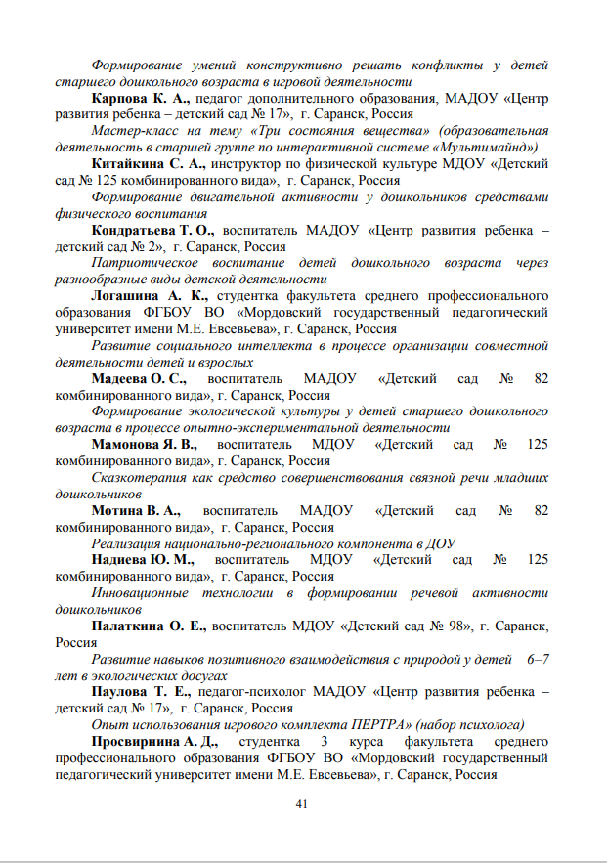

Slide 24




Slide 25
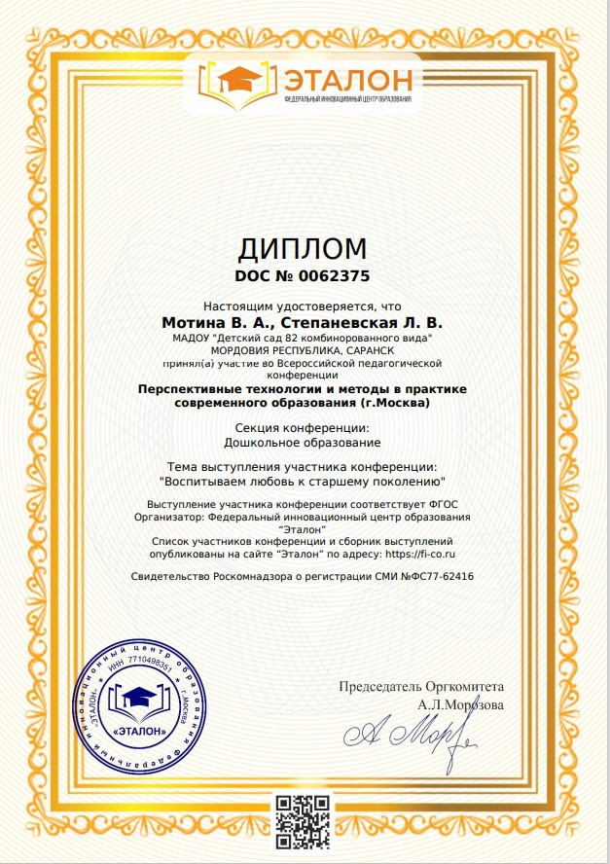




Slide 26
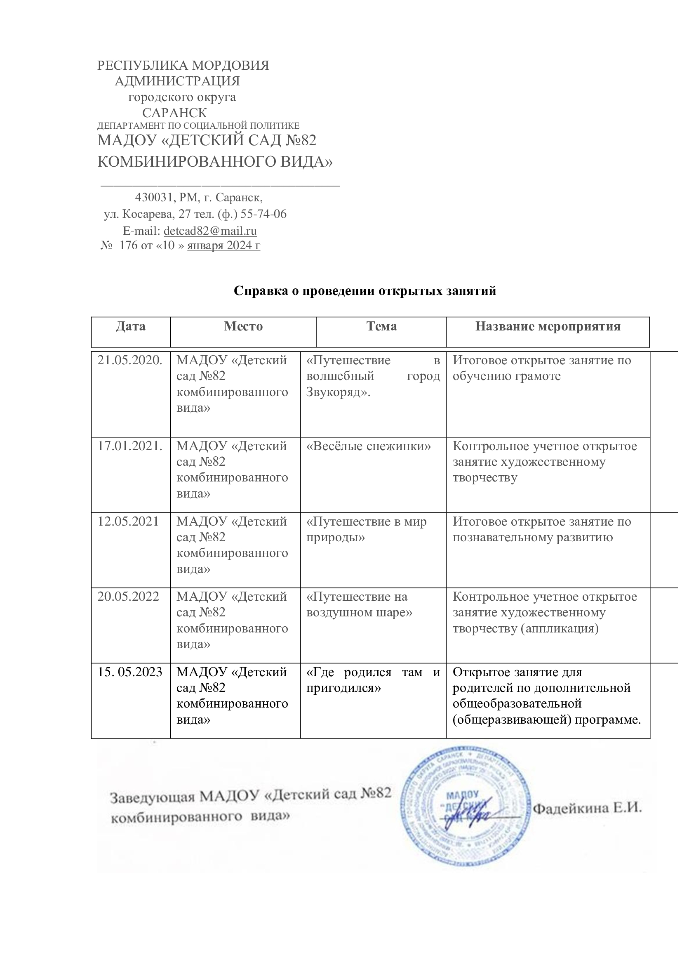
Проведение открытых занятий, мастер – классов, мероприятий

Slide 27
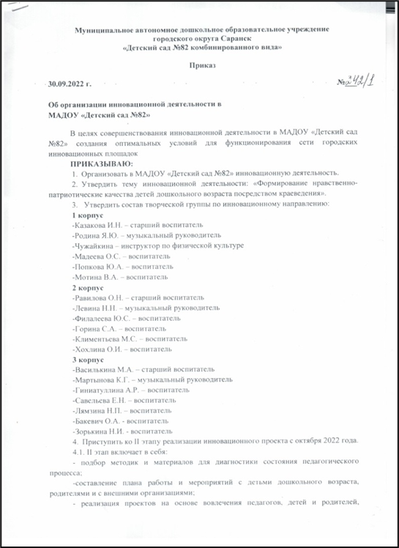
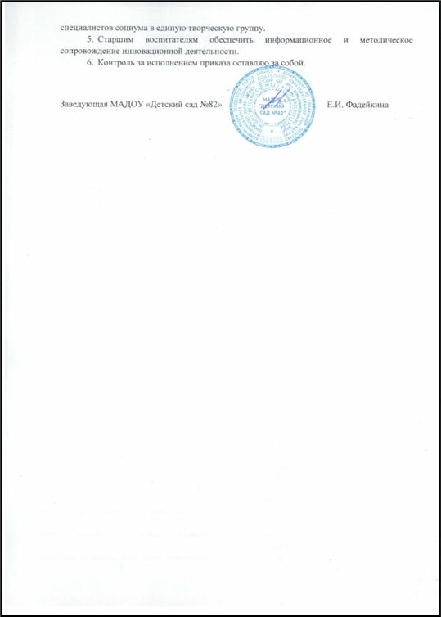
Общественная активность педагога

Slide 28
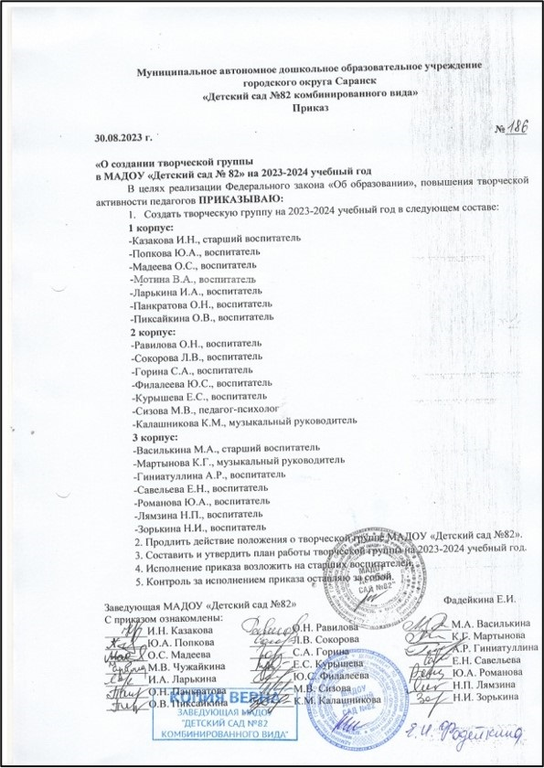
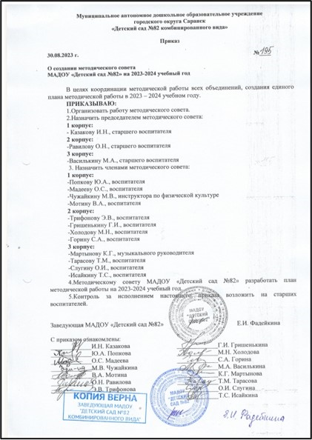

Slide 29
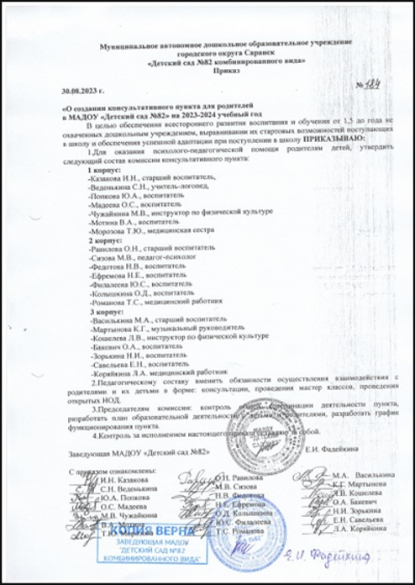
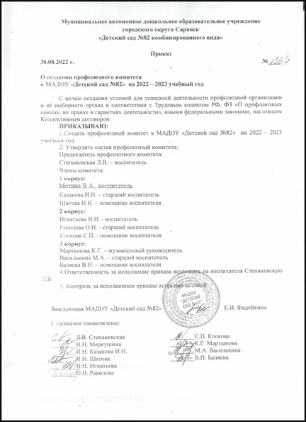

Slide 30
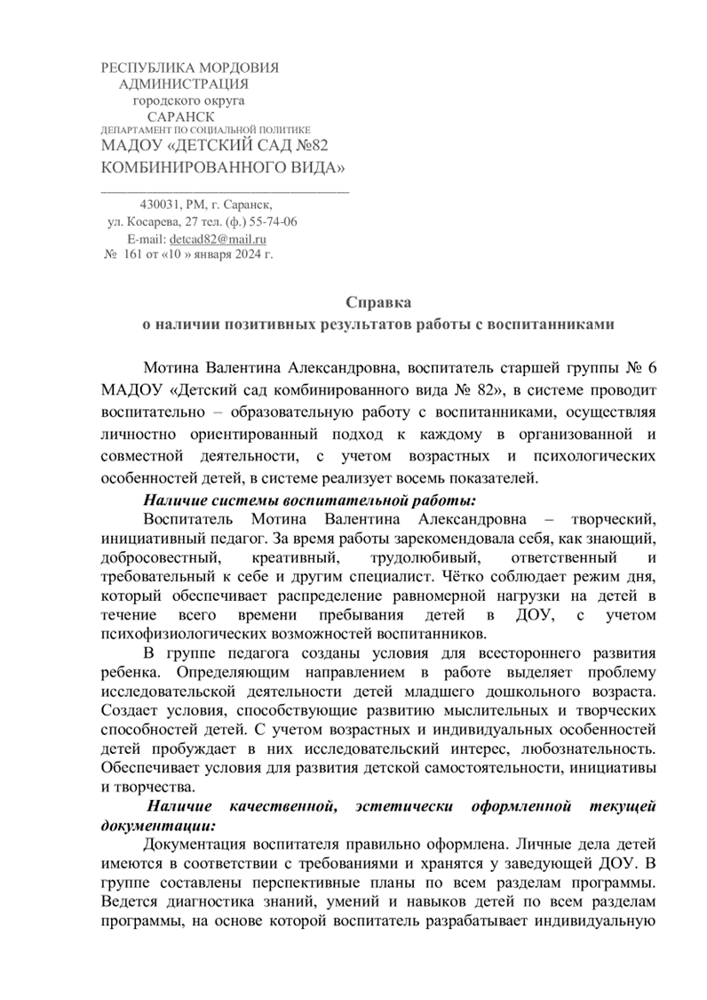
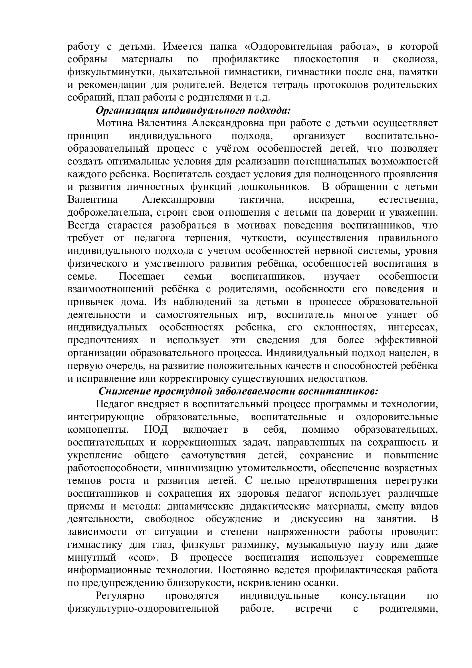
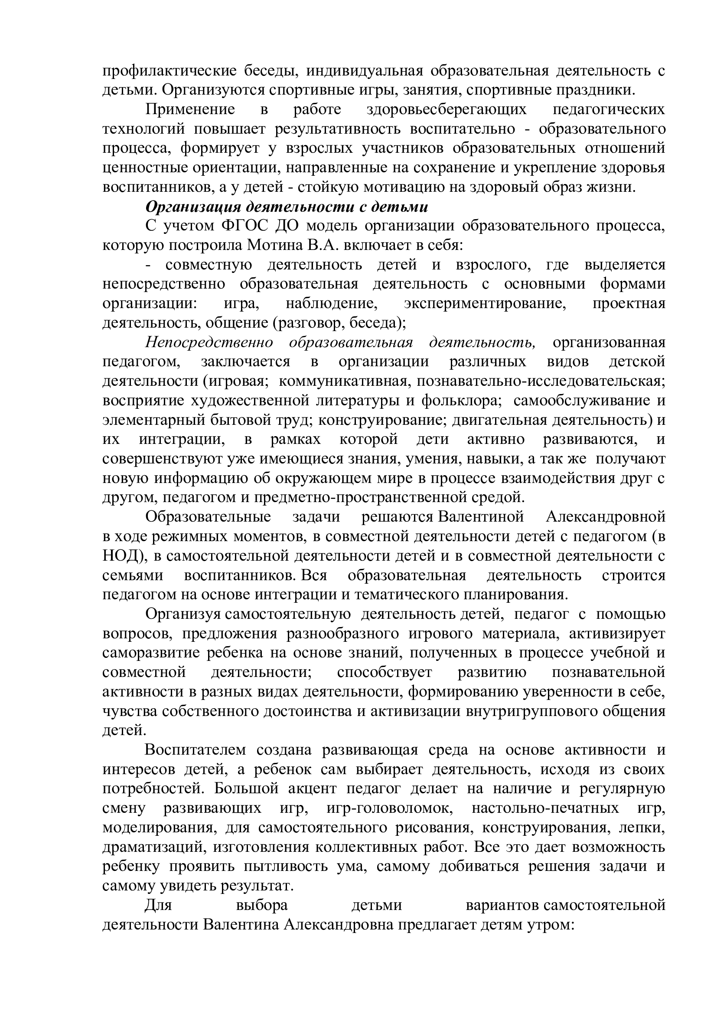
Позитивные результаты с воспитанниками

Slide 31
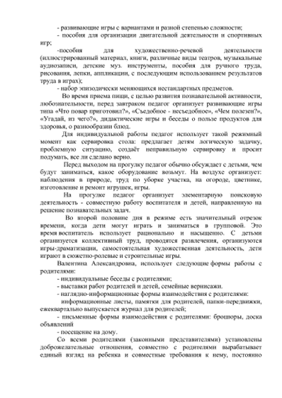
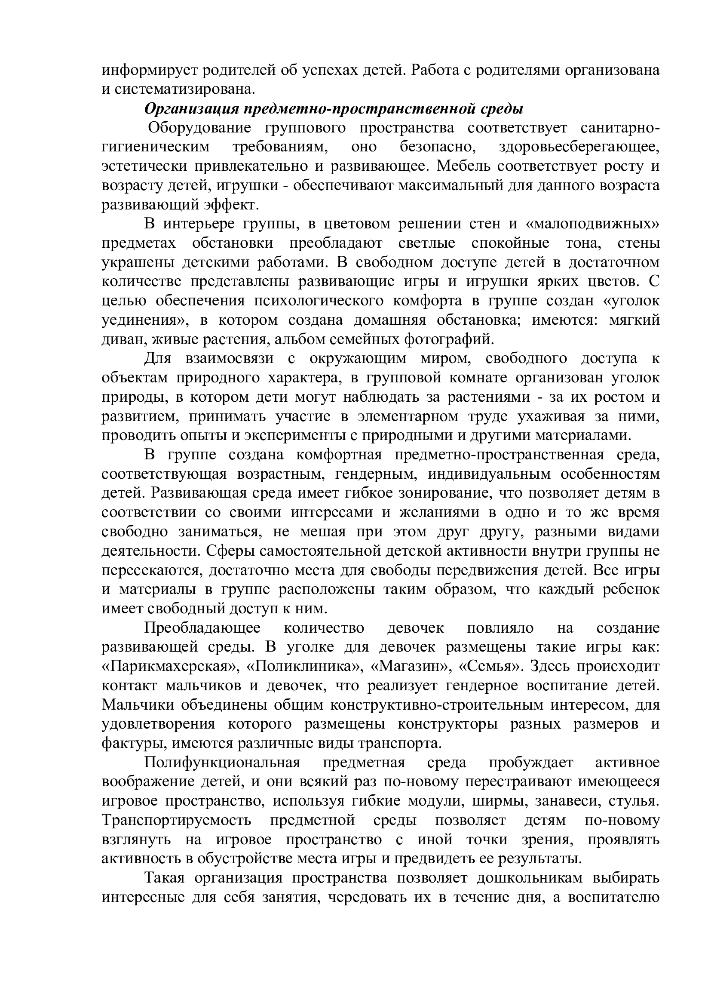
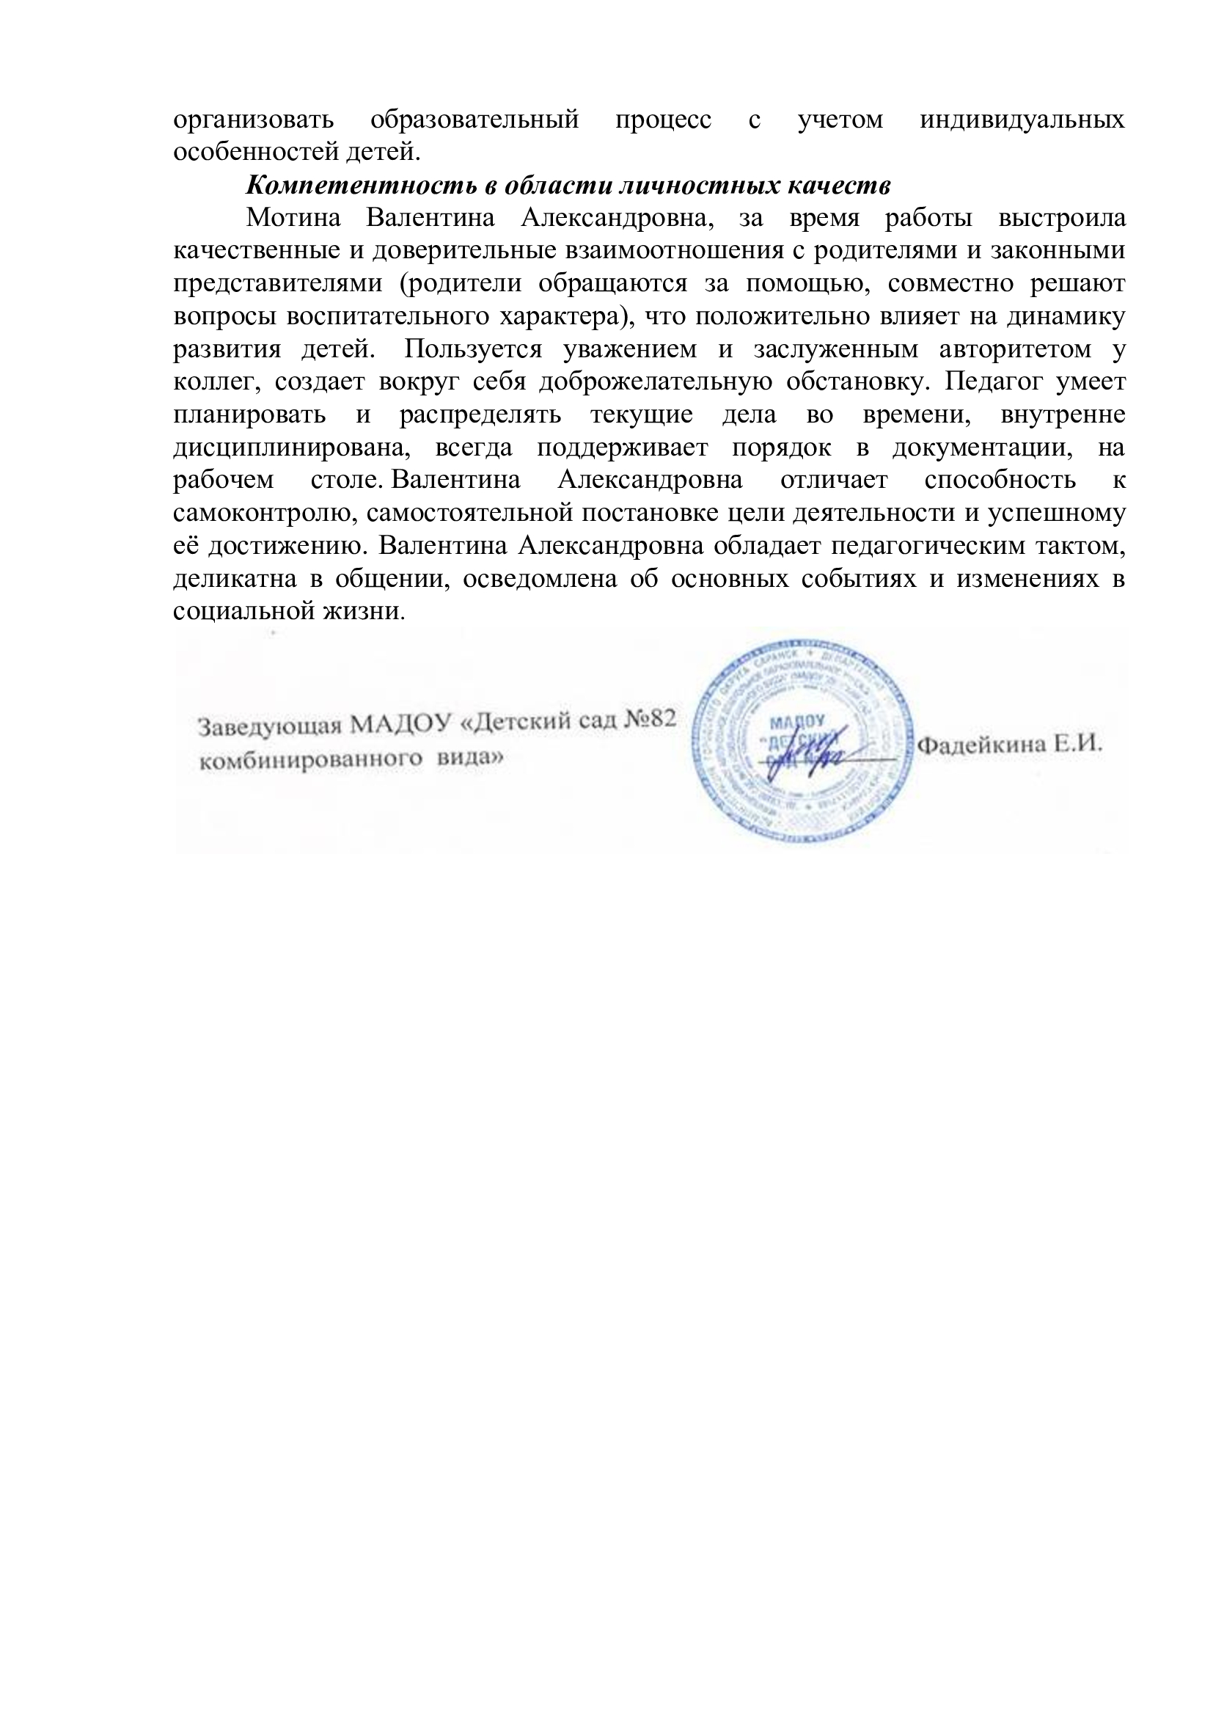

Slide 32
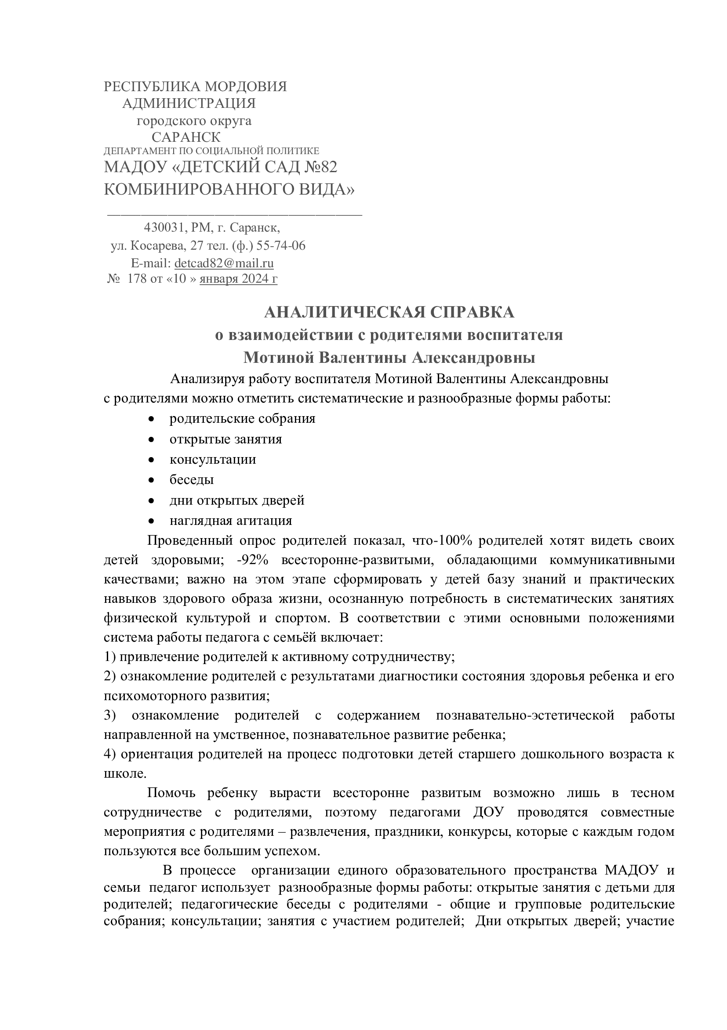
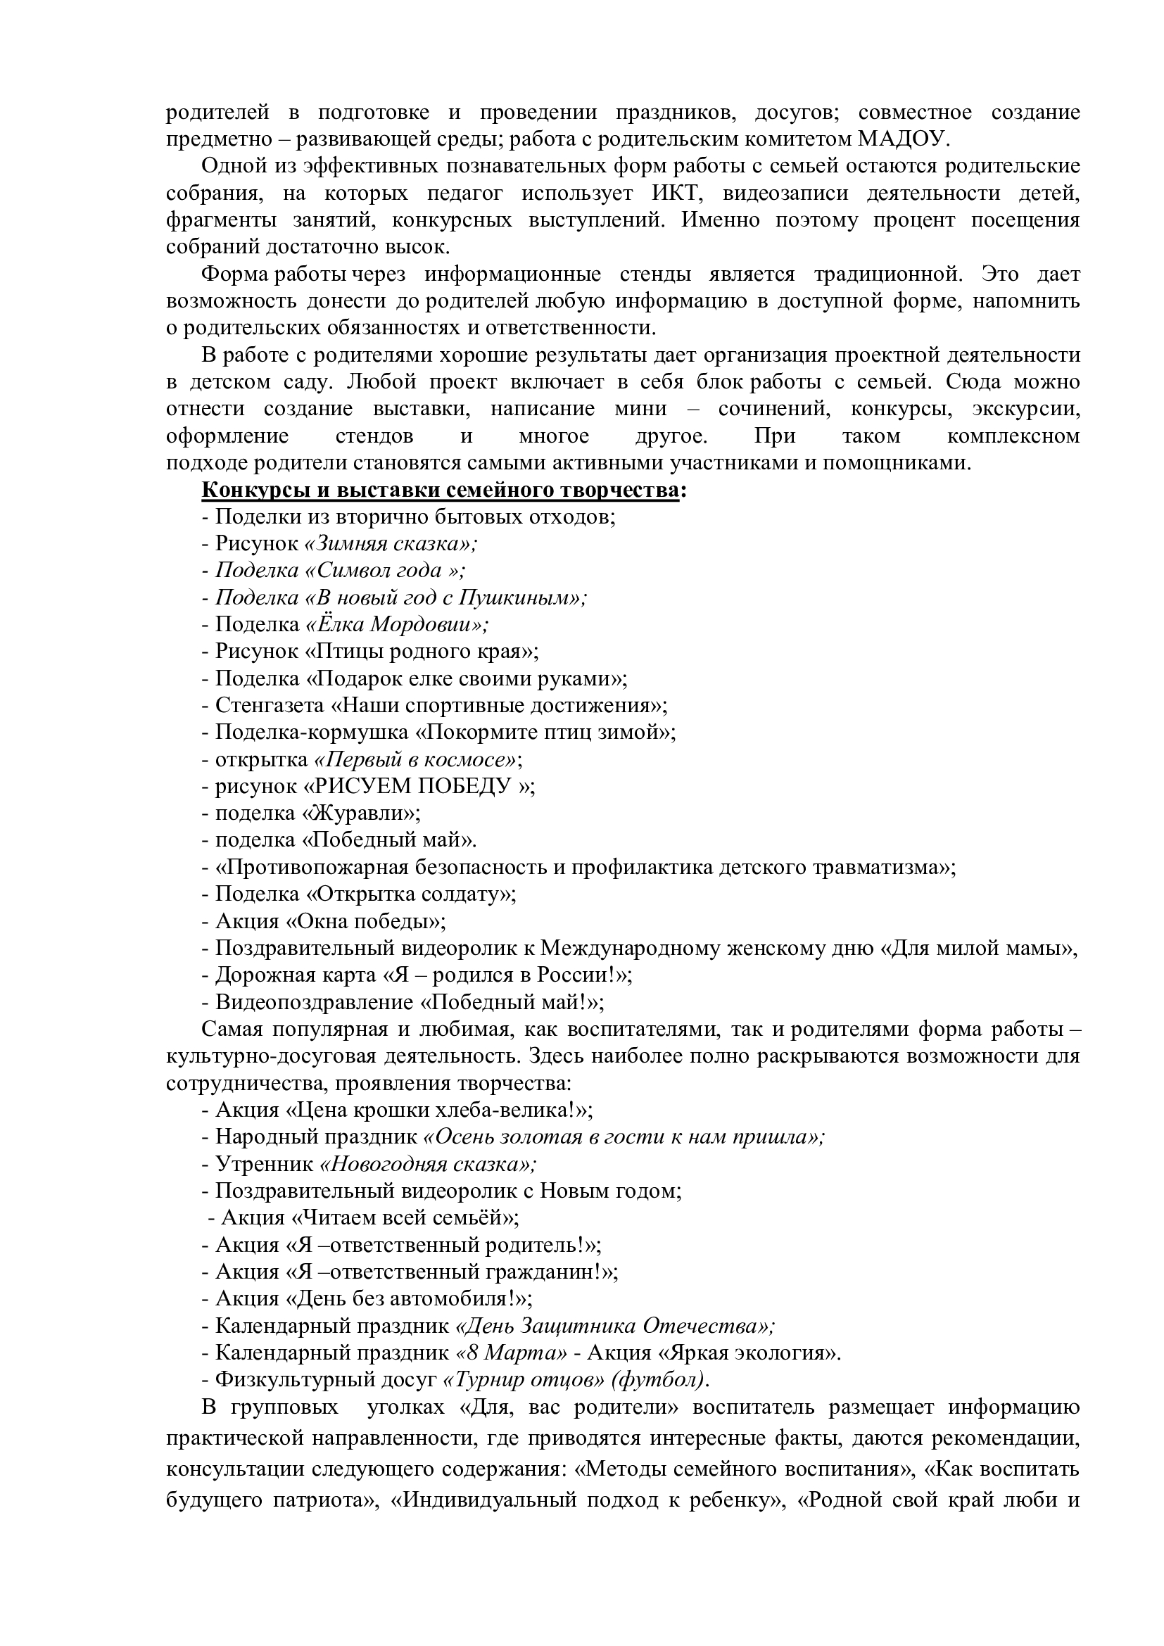
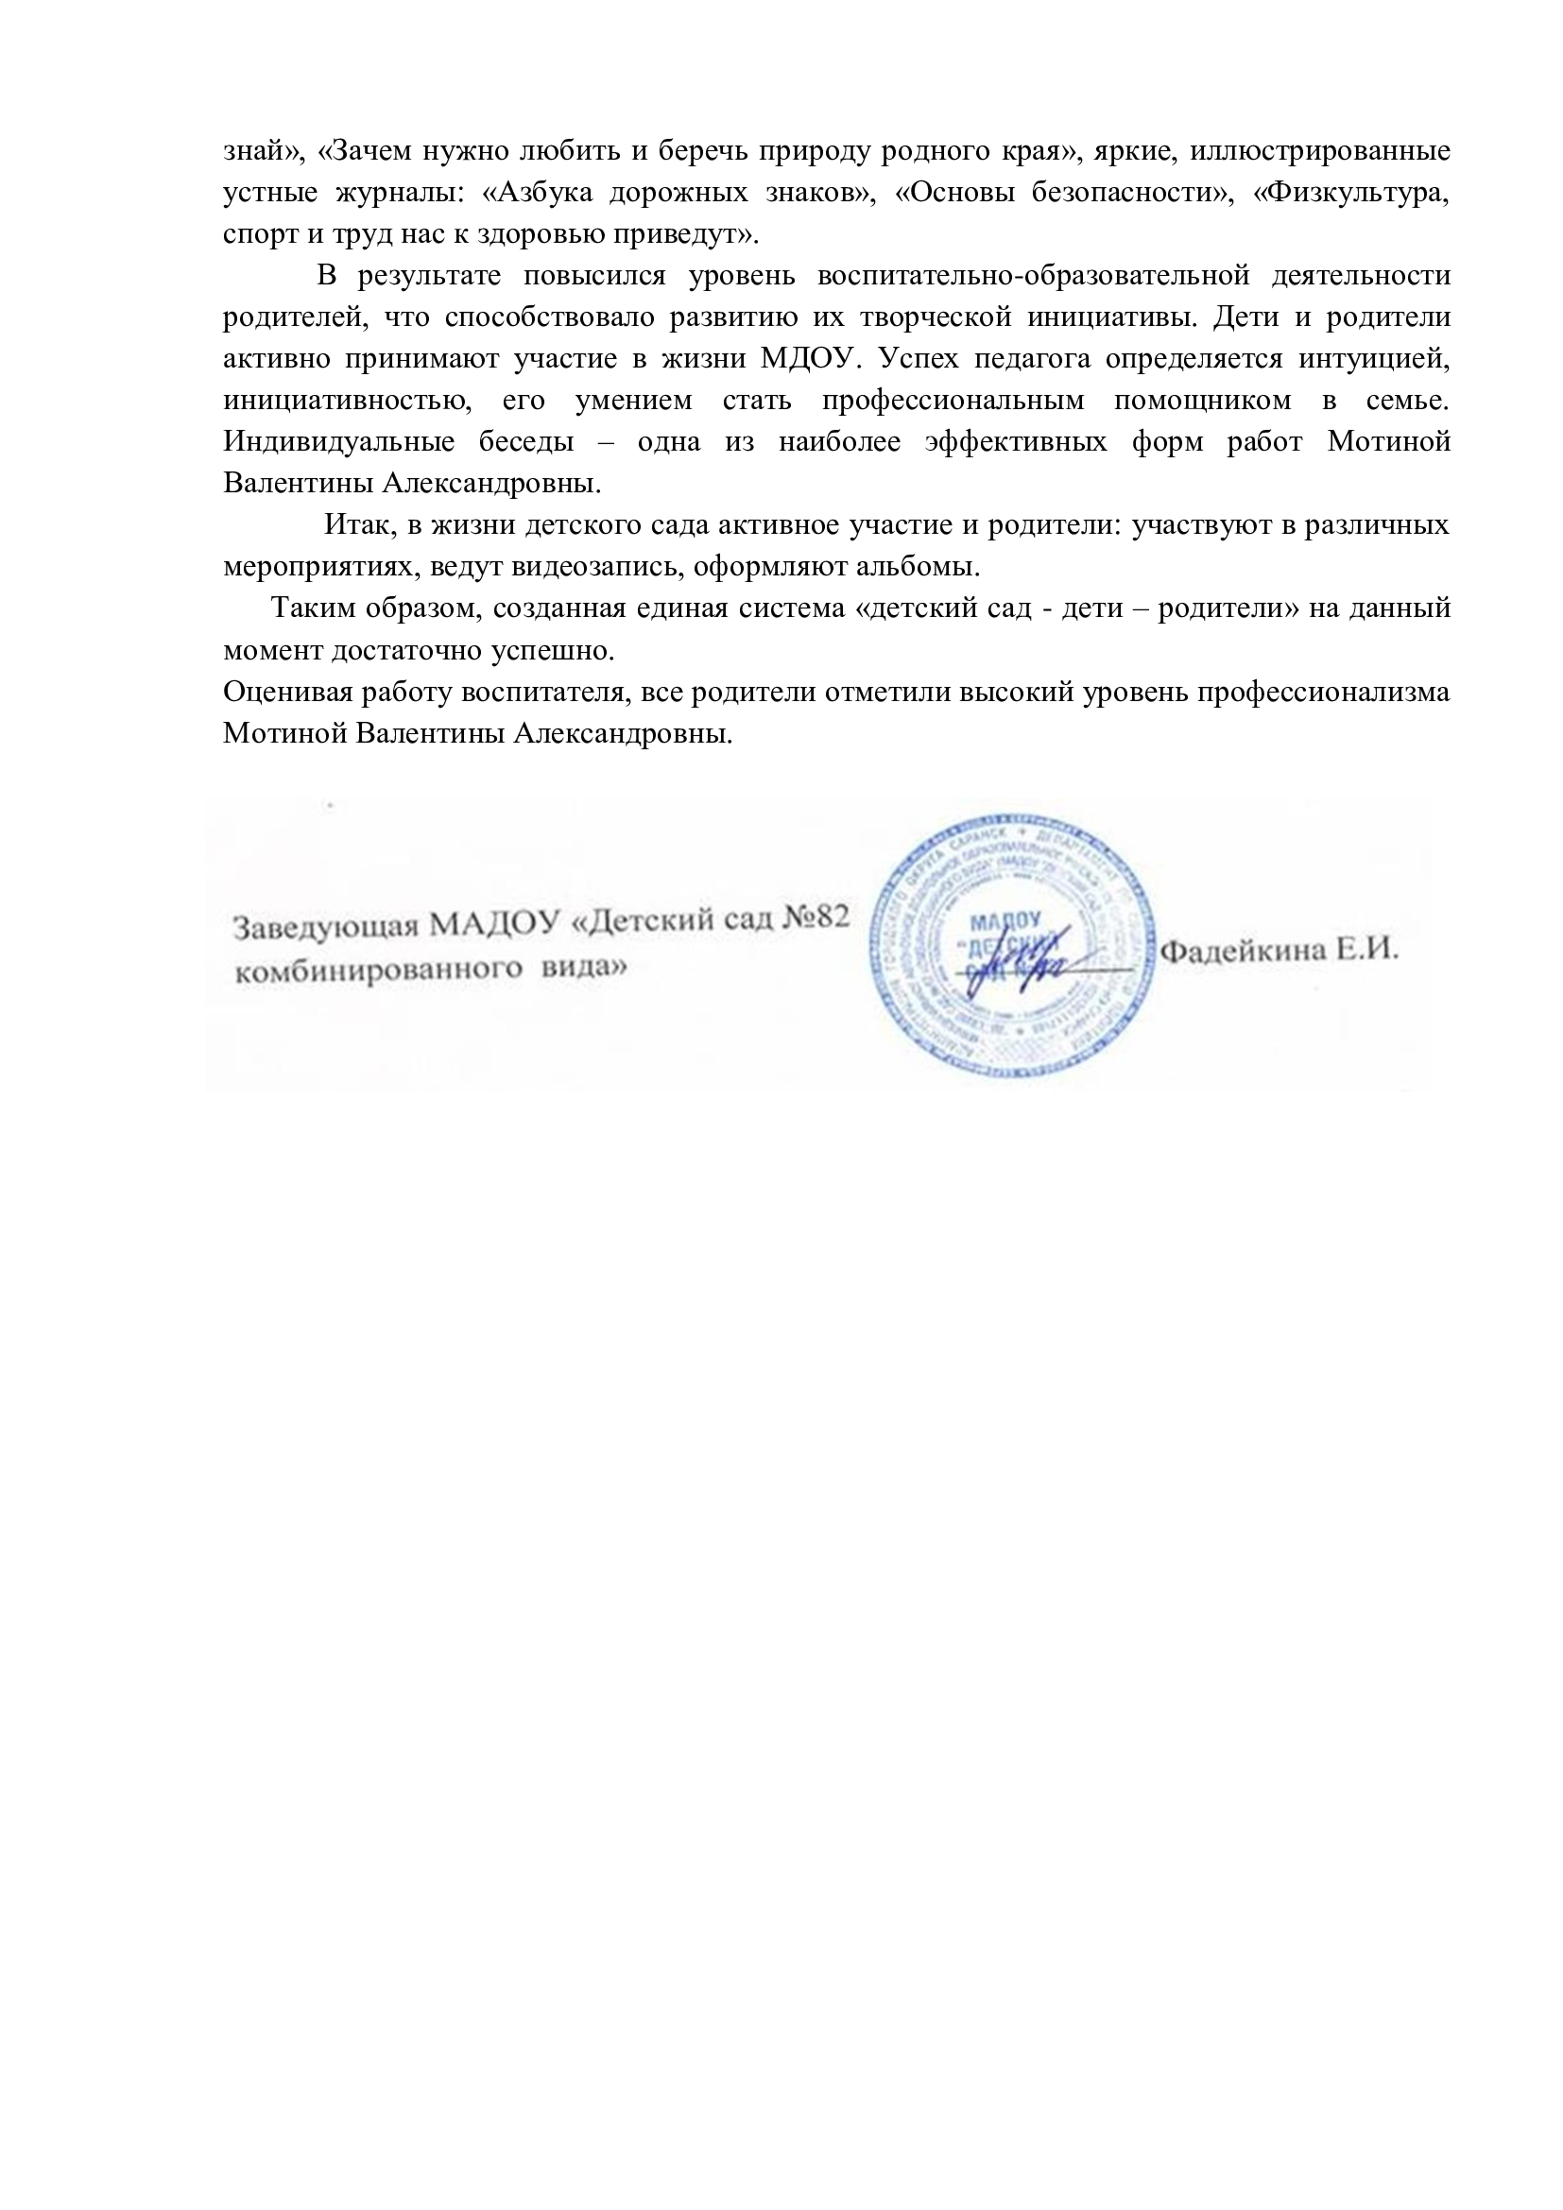
Качество взаимодействия с родителями

Slide 33
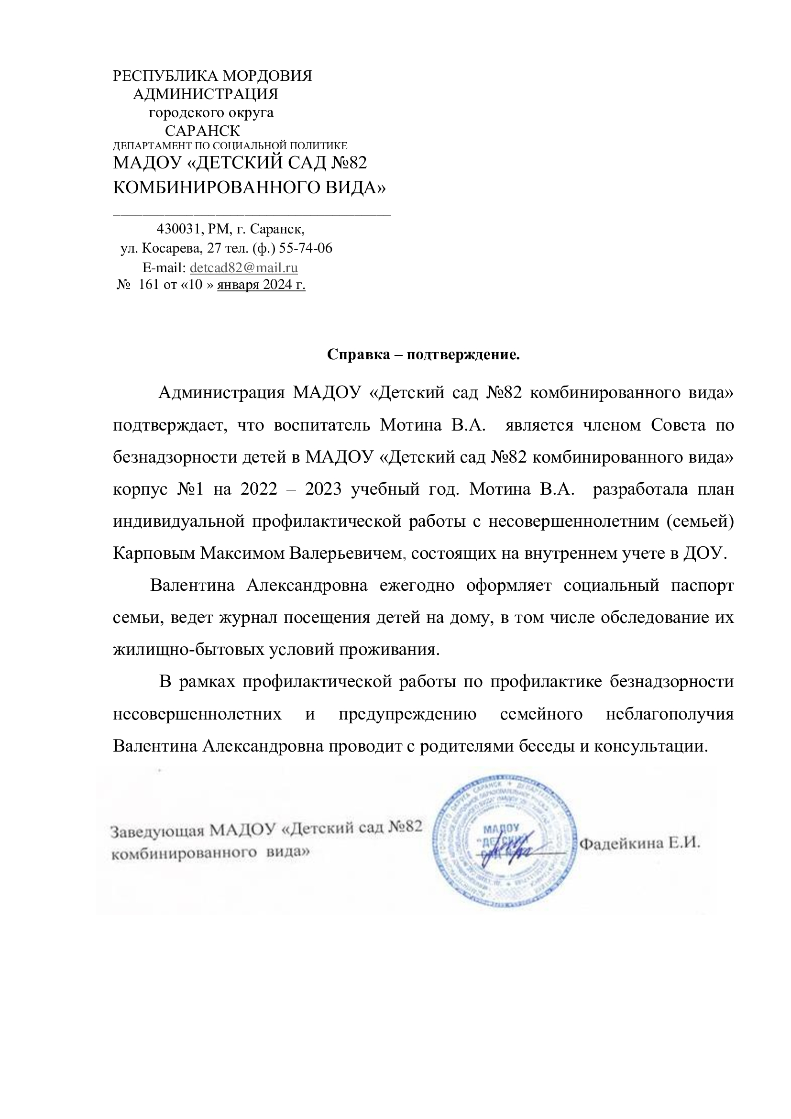
Работа с детьми из социально -неблагополучных семей

Slide 34
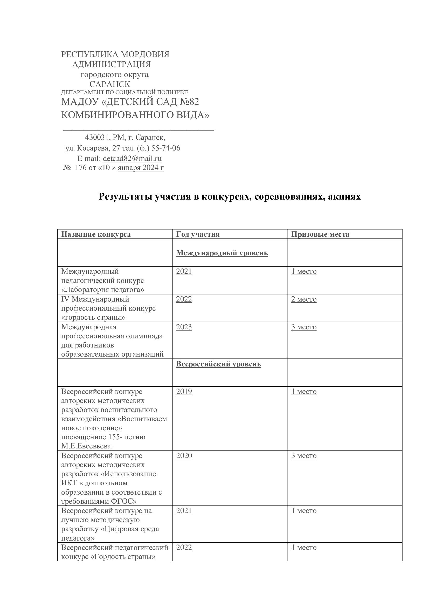
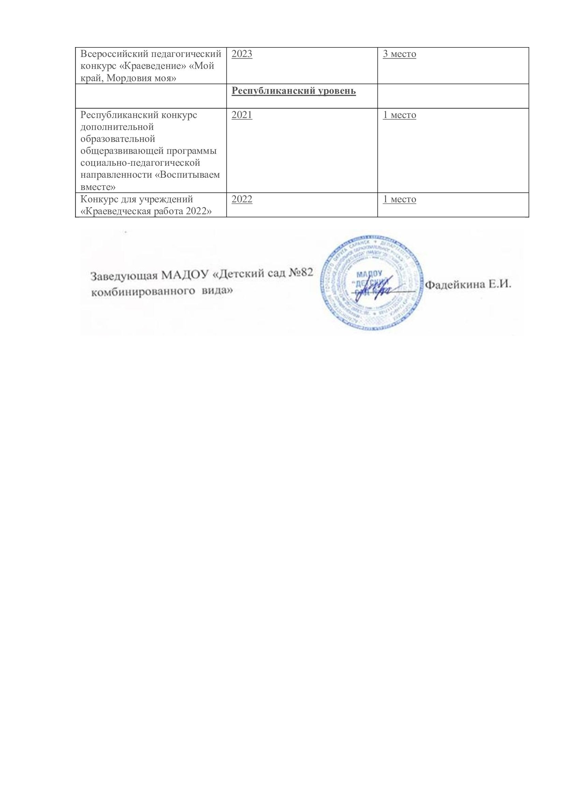
Участие педагога в профессиональных конкурсах

Slide 35

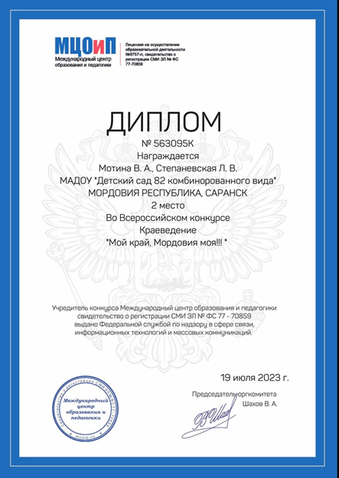


Slide 36





Slide 37




Slide 38


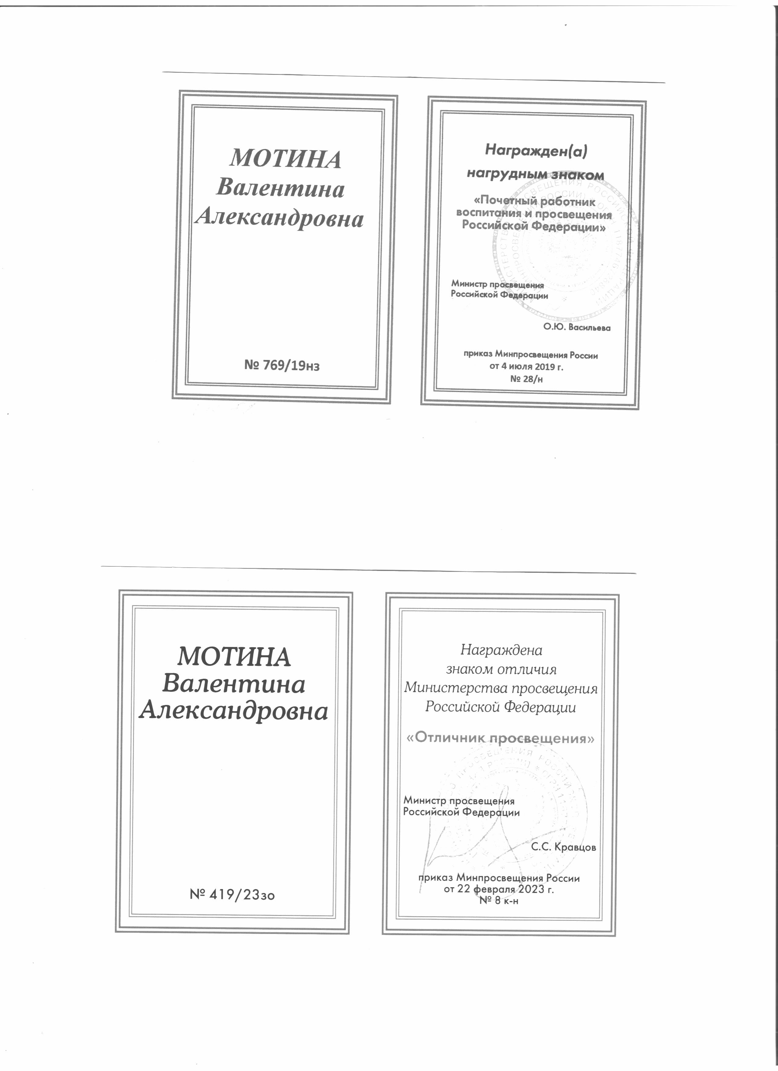
Награды и поощрения педагога

